Slide 1
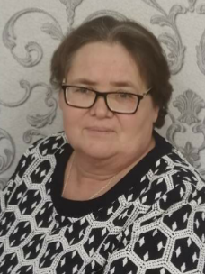
Министерство образования Республики Мордовия Портфолио Баймашкиной Нины ИВАНОВНЫ,
воспитателя МАДОУ «Детский сад № 36 »
г.о. Саранск

Slide 2
Дата рождения: 25.10.1965 г.
Профессиональное образование: учитель начальных классов по специальности «Преподавание в начальных классах общеобразовательной школы»; Зубово –Полянское педагогическое училище Мордовской АССР; № диплома: ИТ №769774, Дата выдачи: 30.06.1987 г.
Профессиональная переподготовка: ООО « Учебный центр ПРОФЗНАНИЯ» по программе: «Педагогика и методика дошкольного образования в соответствии с ФГОС», 2019 г.
Стаж педагогической работы: 33 года.
Общий трудовой стаж: 34 года.
Наличие квалификационной категории: первая.
Дата последней аттестации: приказ по МО РМ от 20.05.2016 г. № 596 на основании решения Республиканской Главной аттестационной комиссии от 18.05.2016 г.
Звания: не имею

Slide 3
Педагогический опыт «Приобщение детей к истокам мордовской культуры»

Slide 5
1 Участие в инновационной (экспериментальной) деятельности

Slide 6
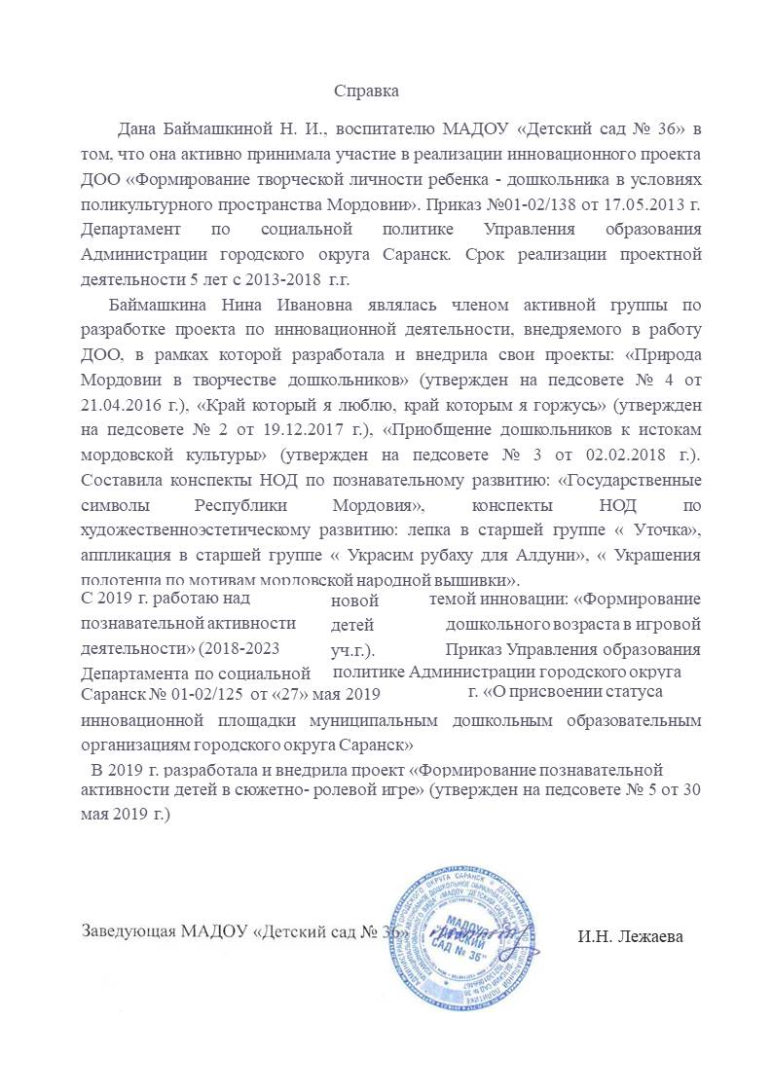
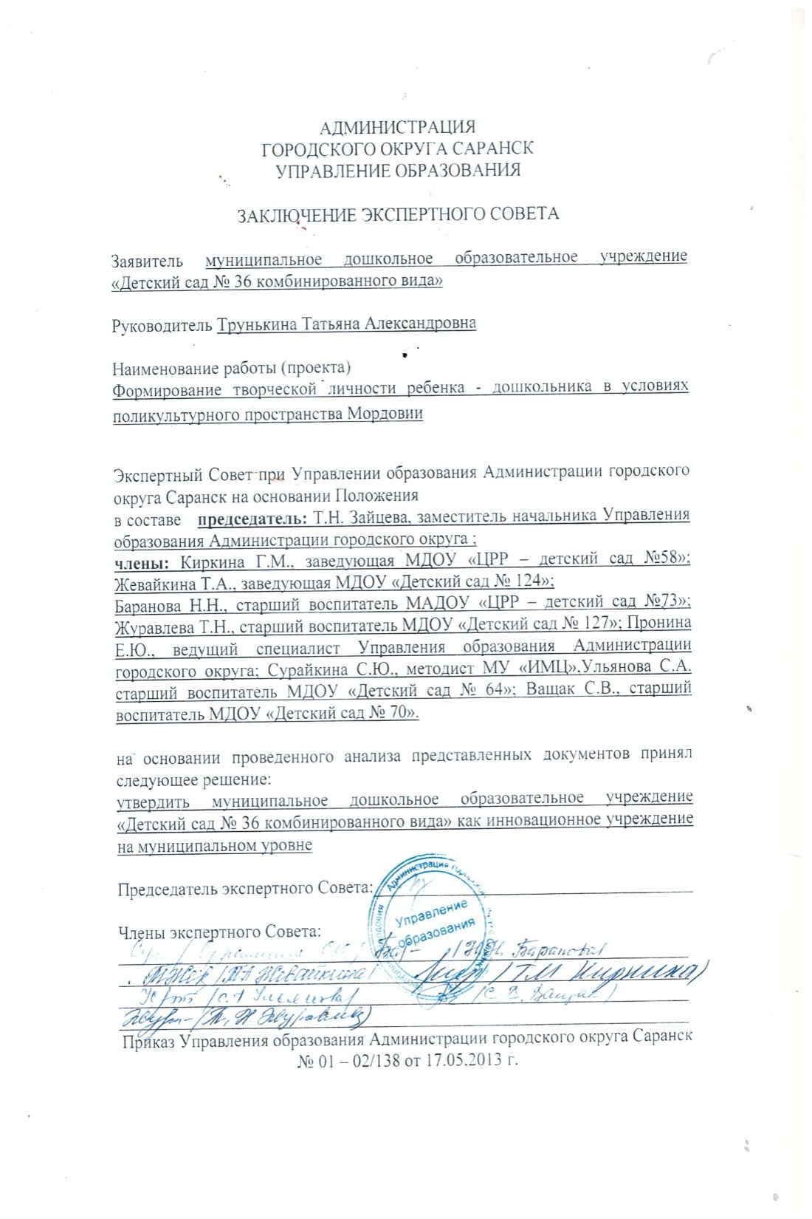

Slide 7
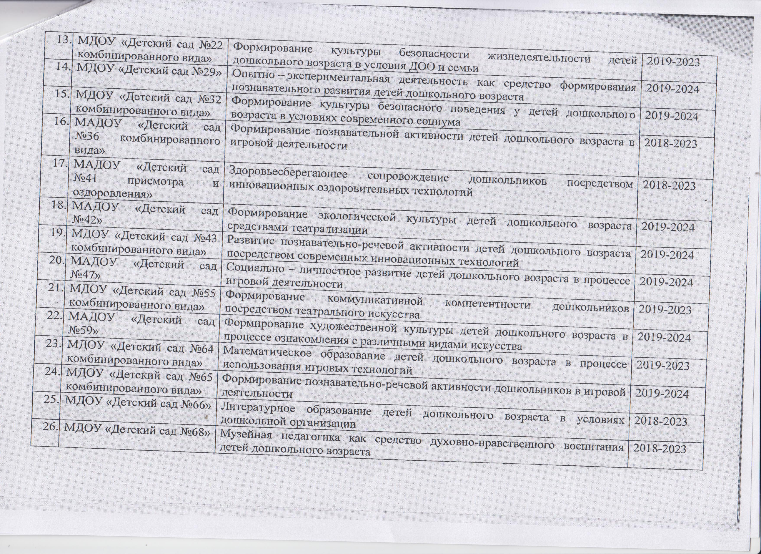

Slide 8
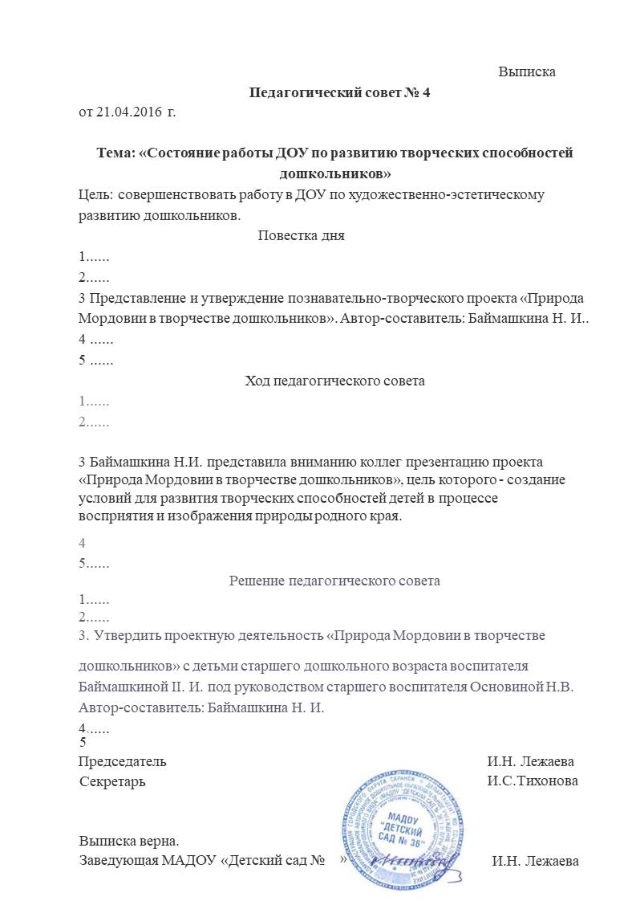
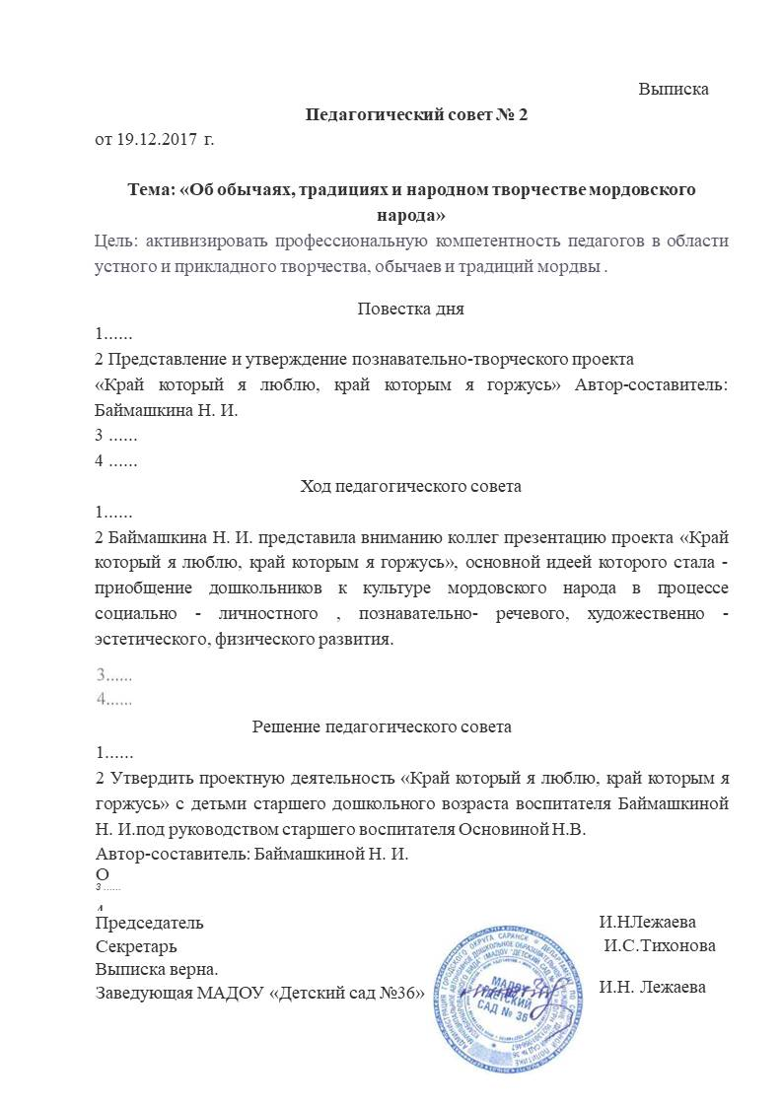

Slide 9
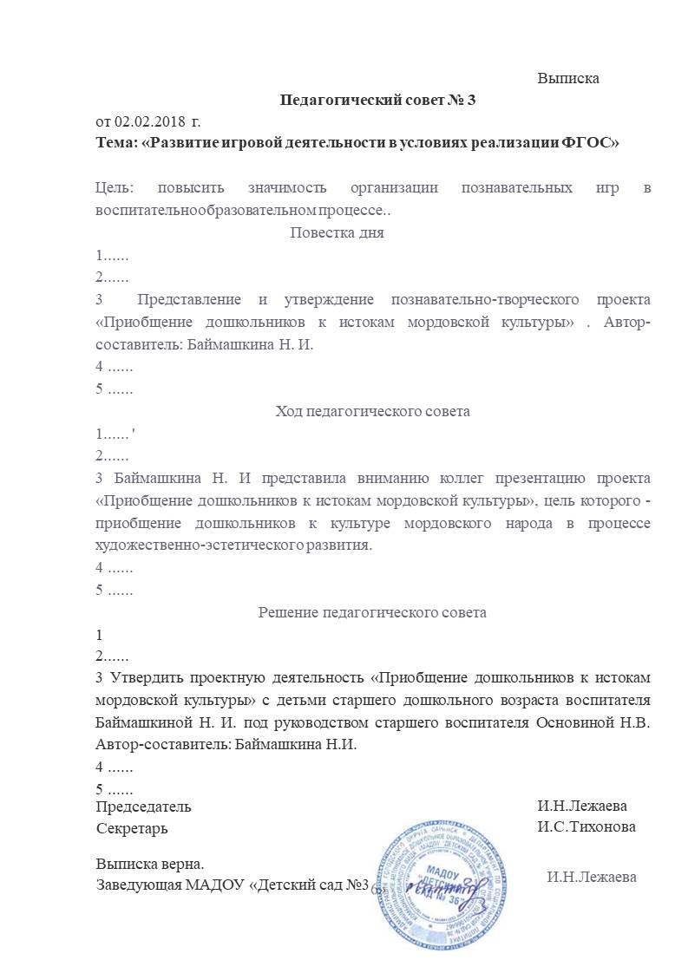
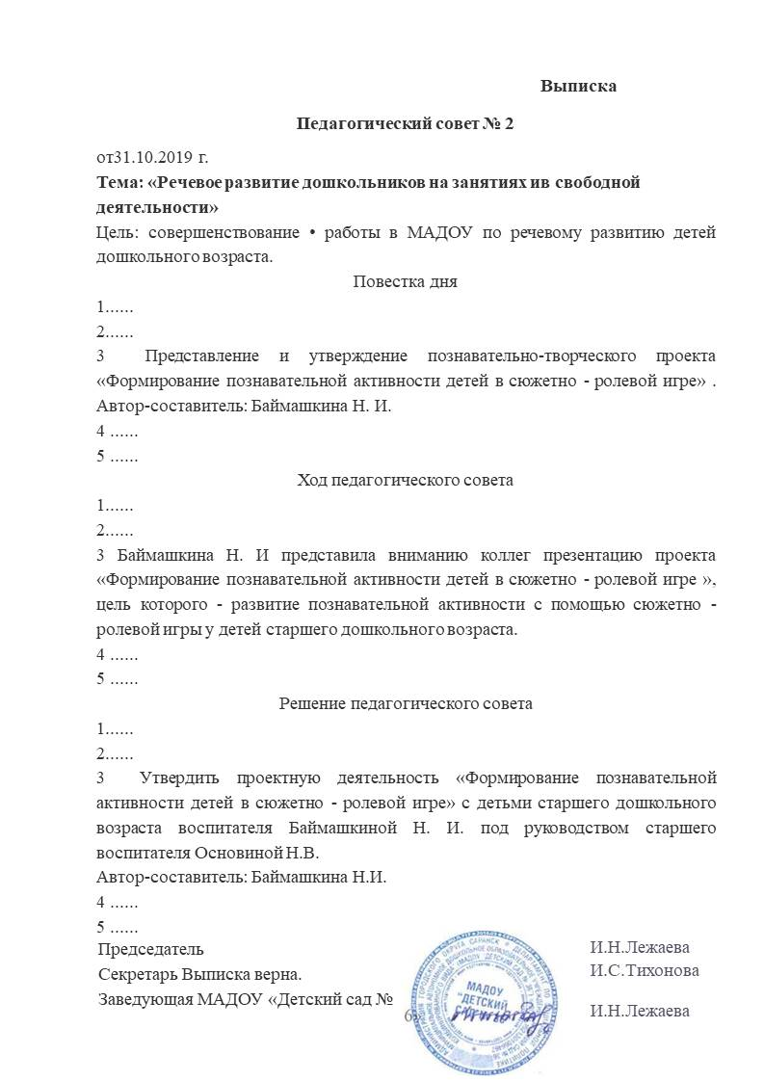

Slide 10
2 Наставничество

Slide 11
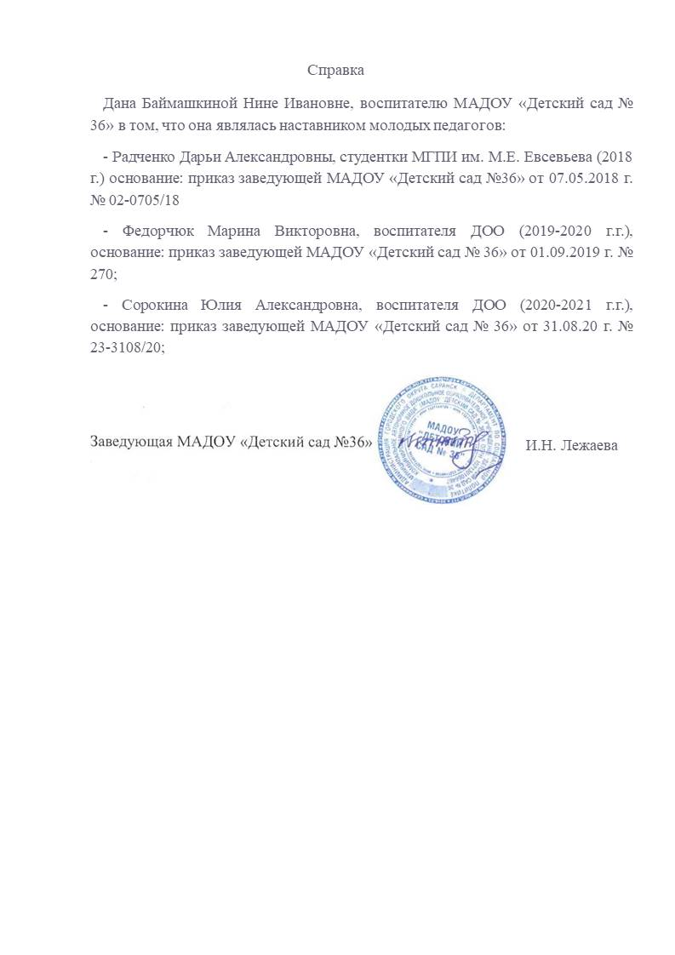
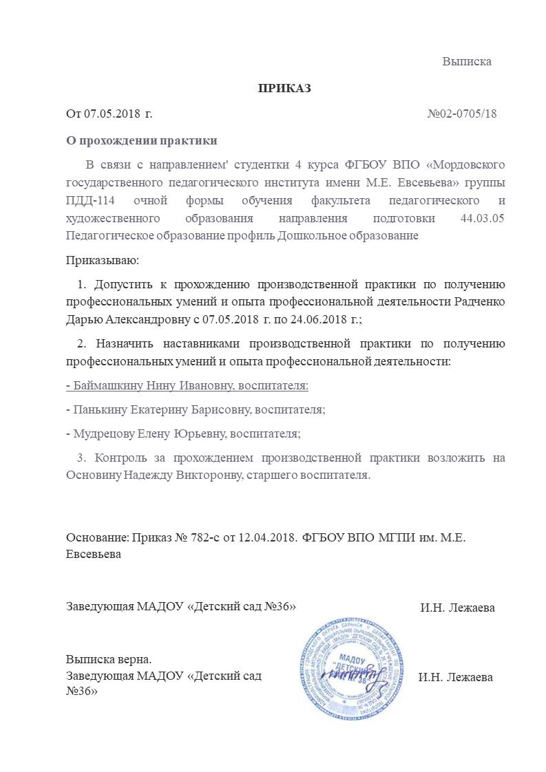

Slide 12
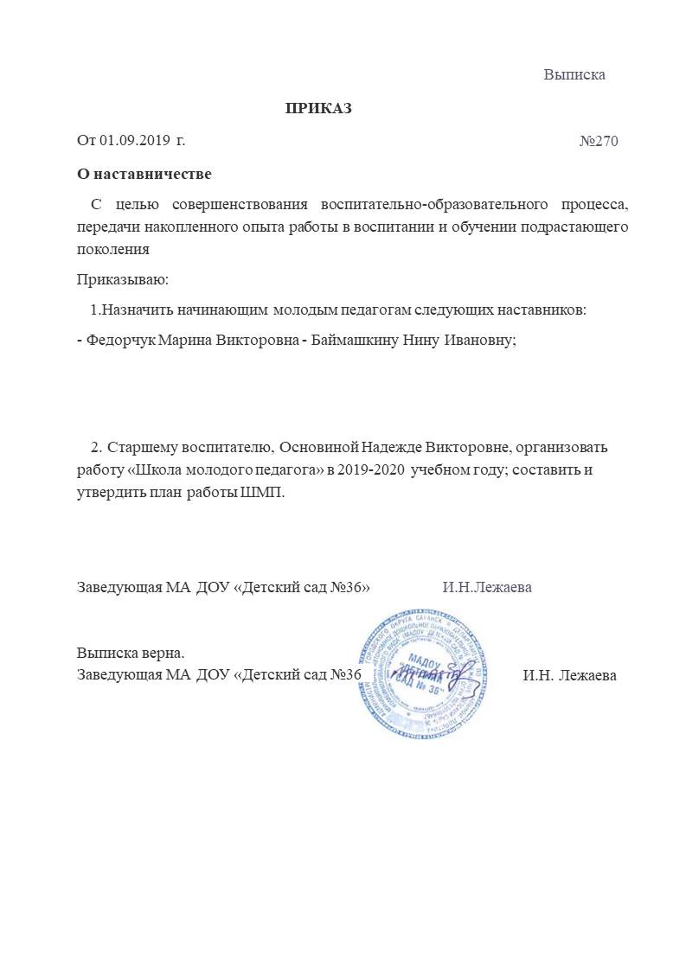
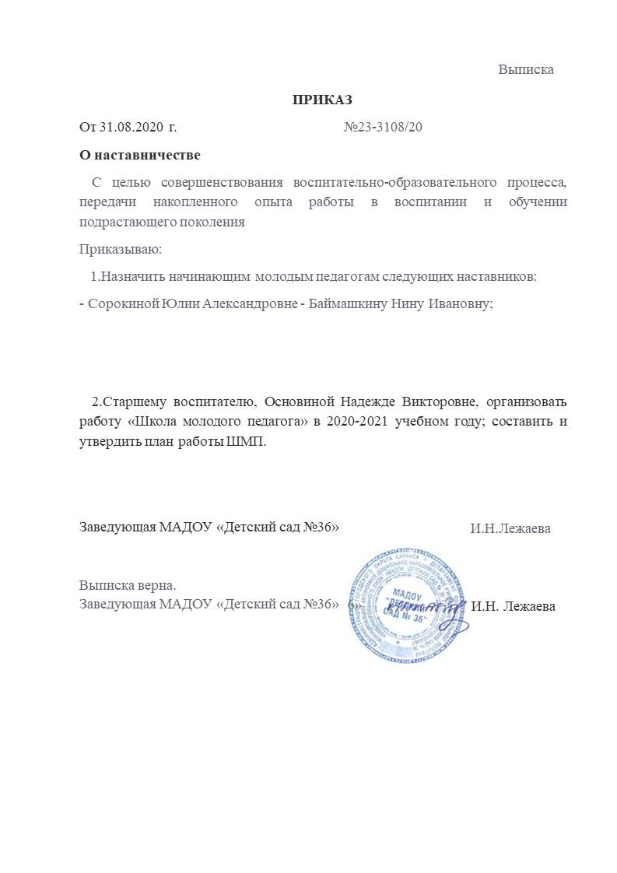

Slide 13
3 Наличие публикаций Международный образовательный портал maam.ru

Slide 14
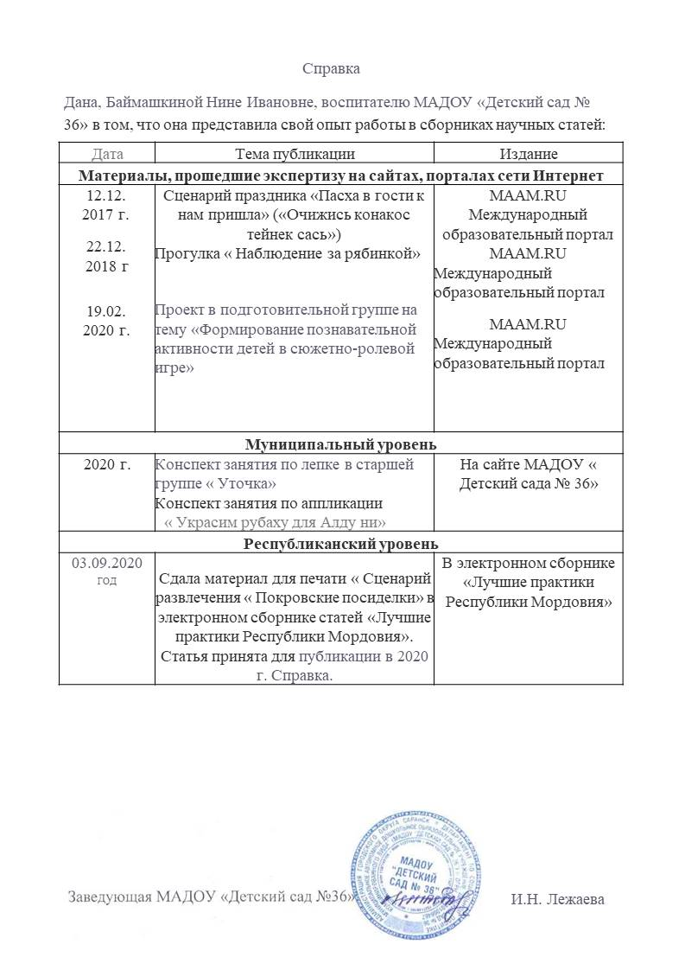

Slide 15
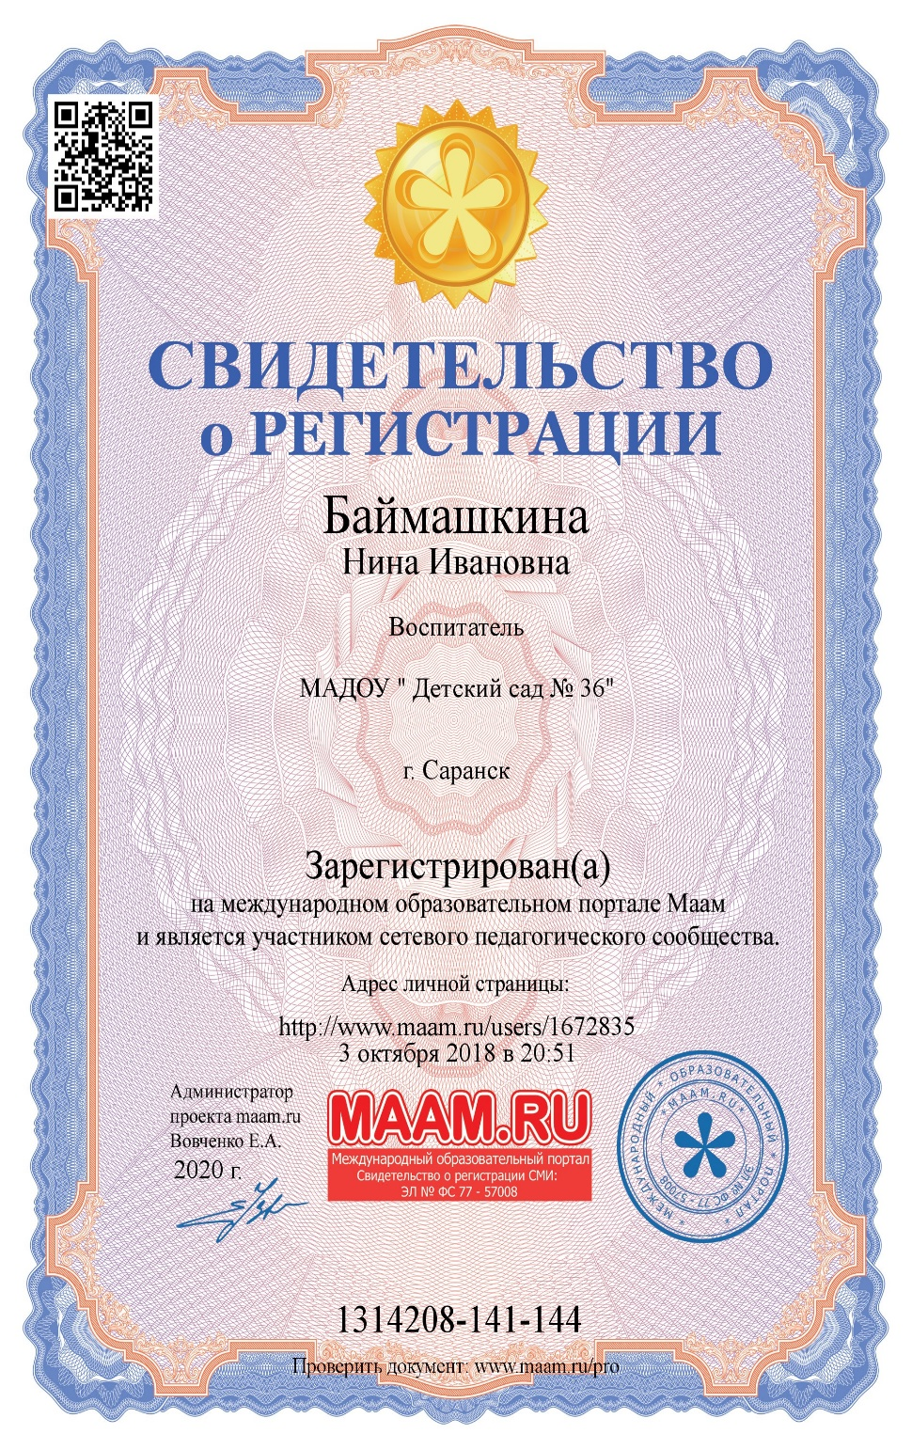
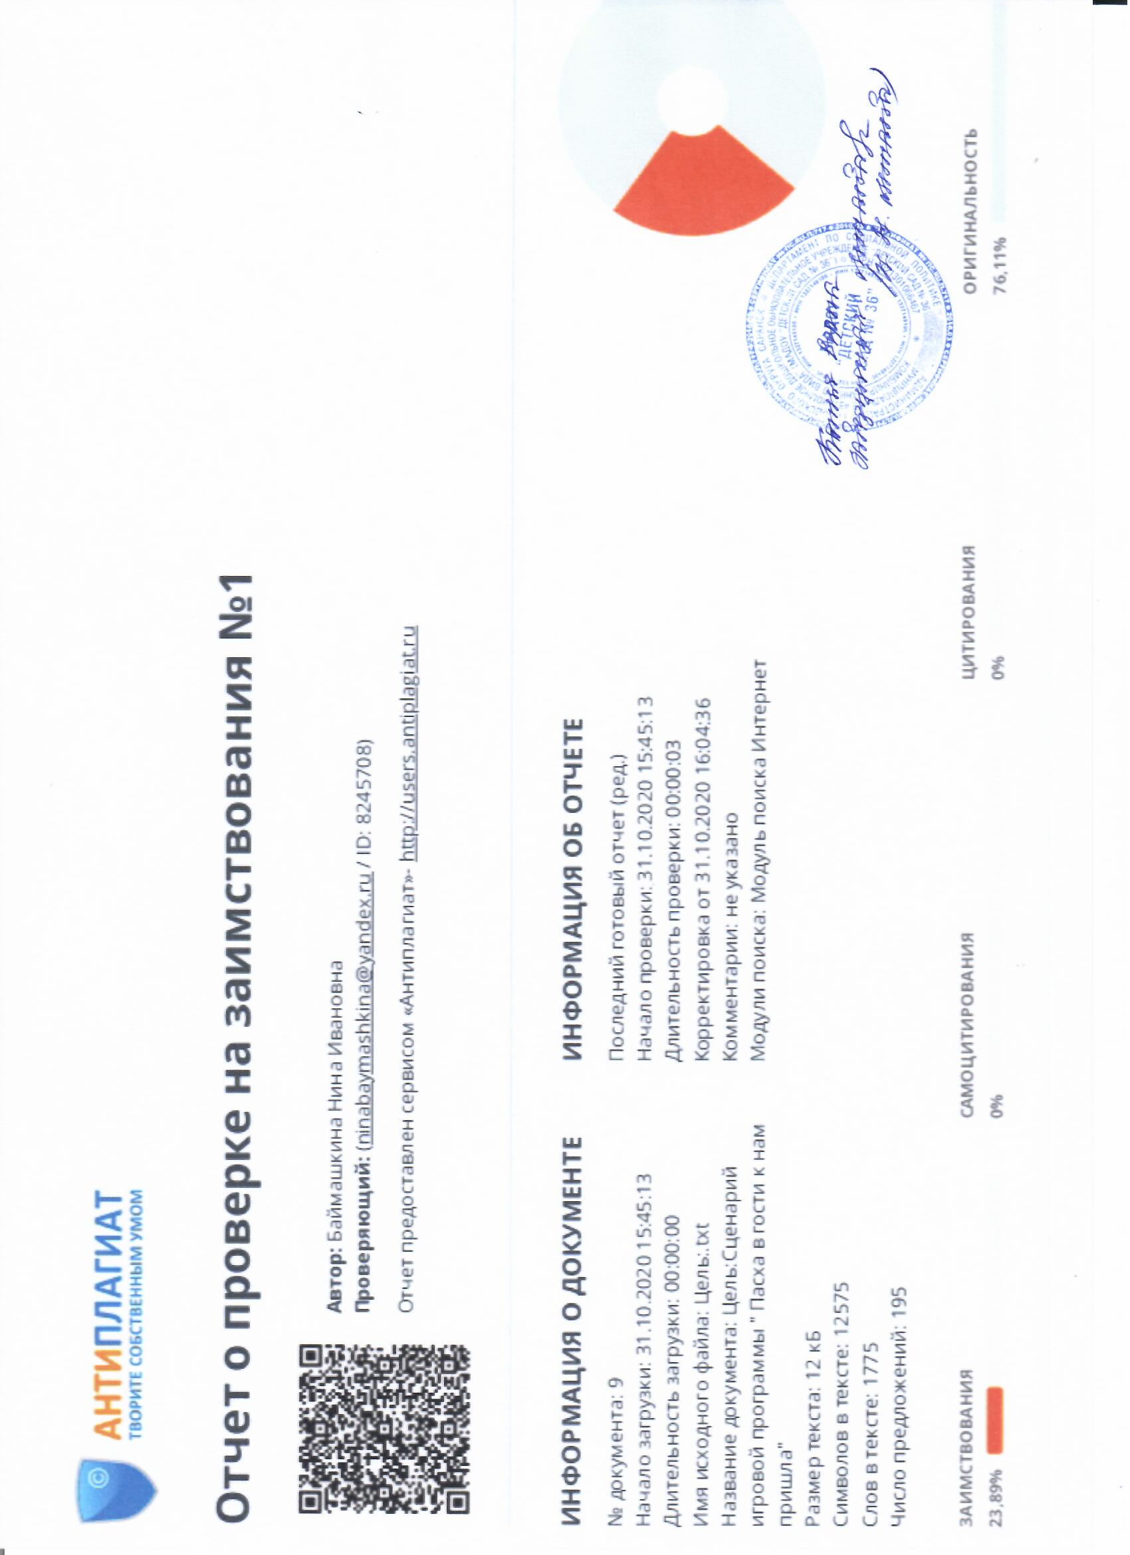

Slide 16
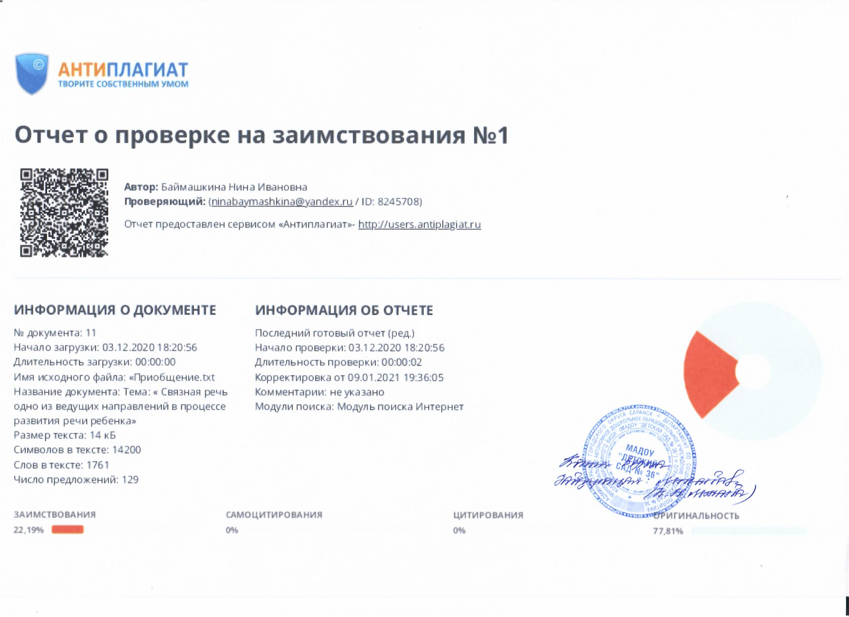

Slide 17
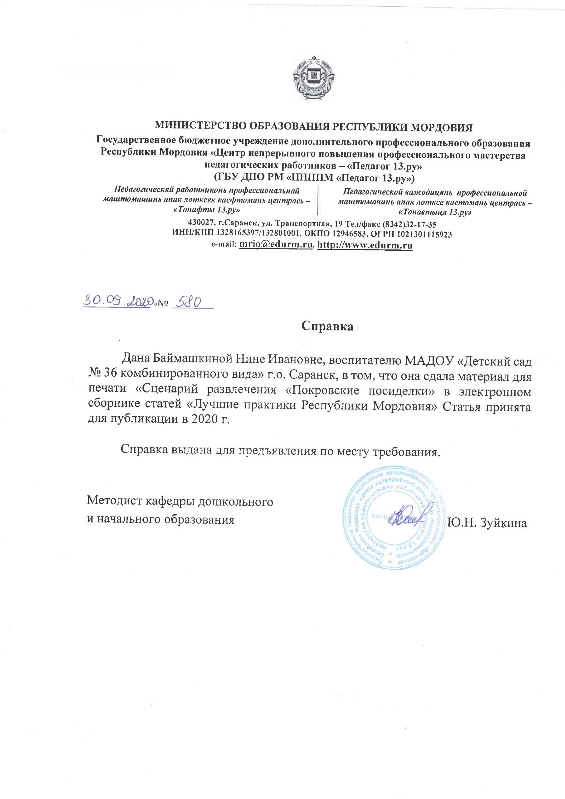

Slide 18
4 Результаты участия воспитанников в: конкурсах, выставках, турнирах, соревнованиях, акциях, фестивалях.
Всероссийская акция «Окна победы»
Флешмоб «мы – за безопасность»
Международная акция "Сад памяти", посвященная 75-летию Победы
Всероссийская новогодняя акция «новогодние окна»

Slide 19
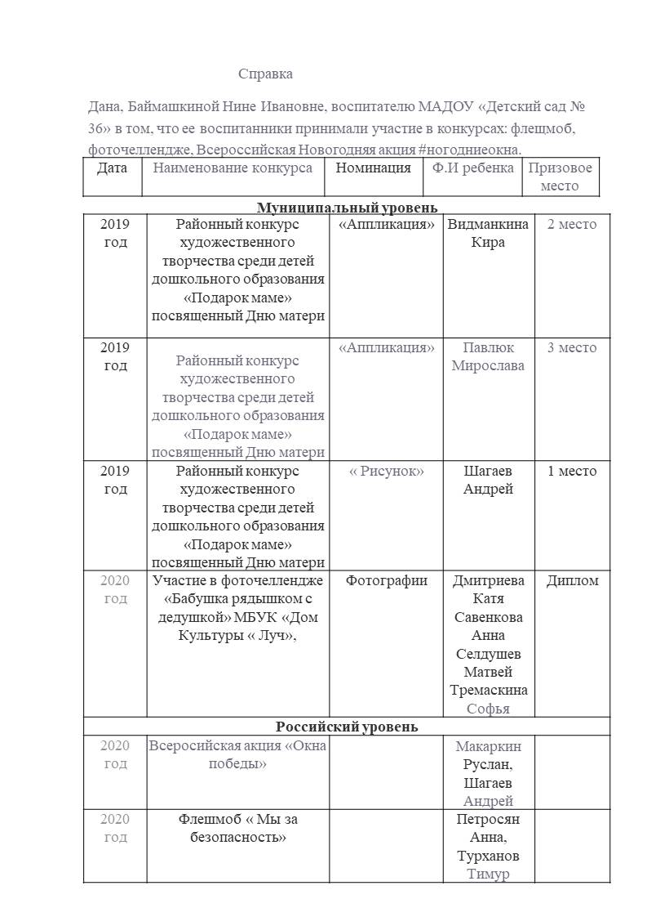
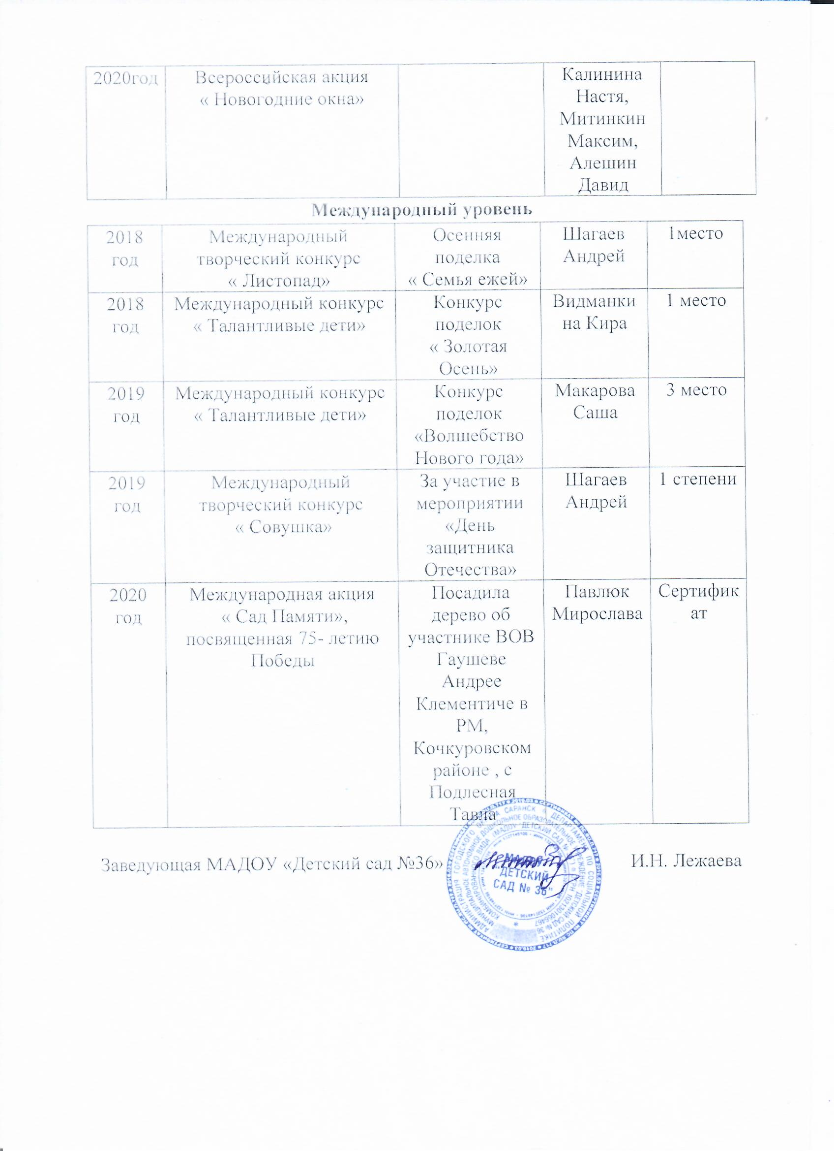

Slide 24
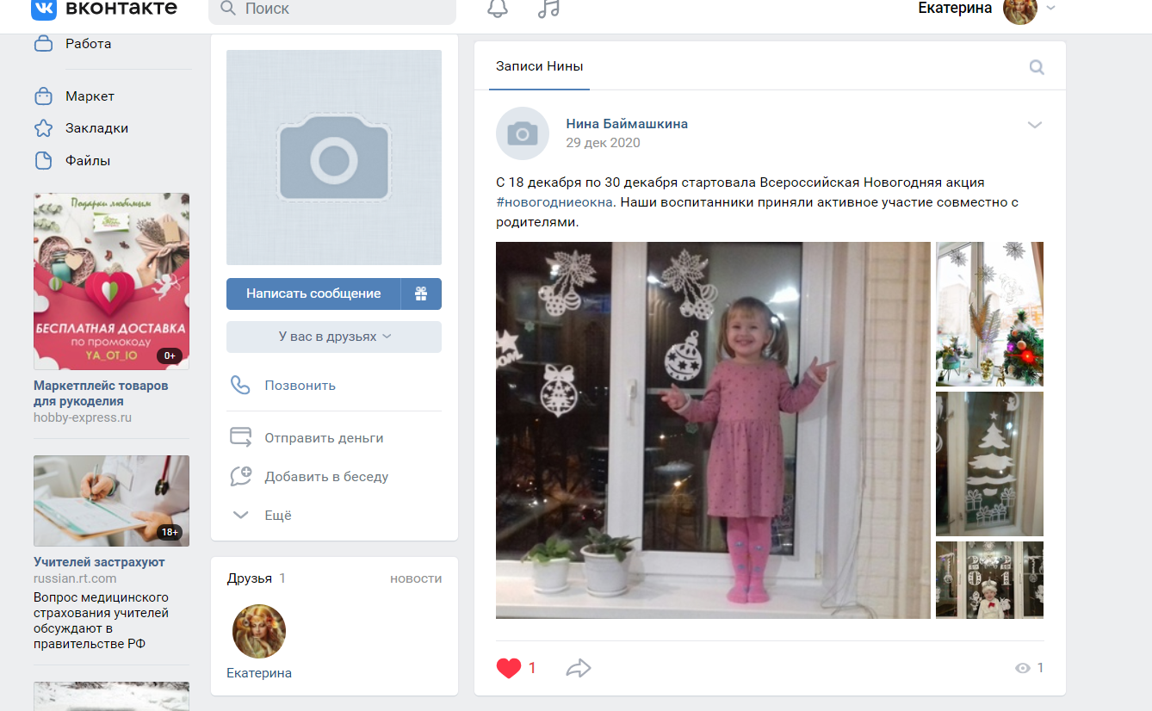

Slide 25
5 Наличие авторских программ, методических пособий

Slide 26
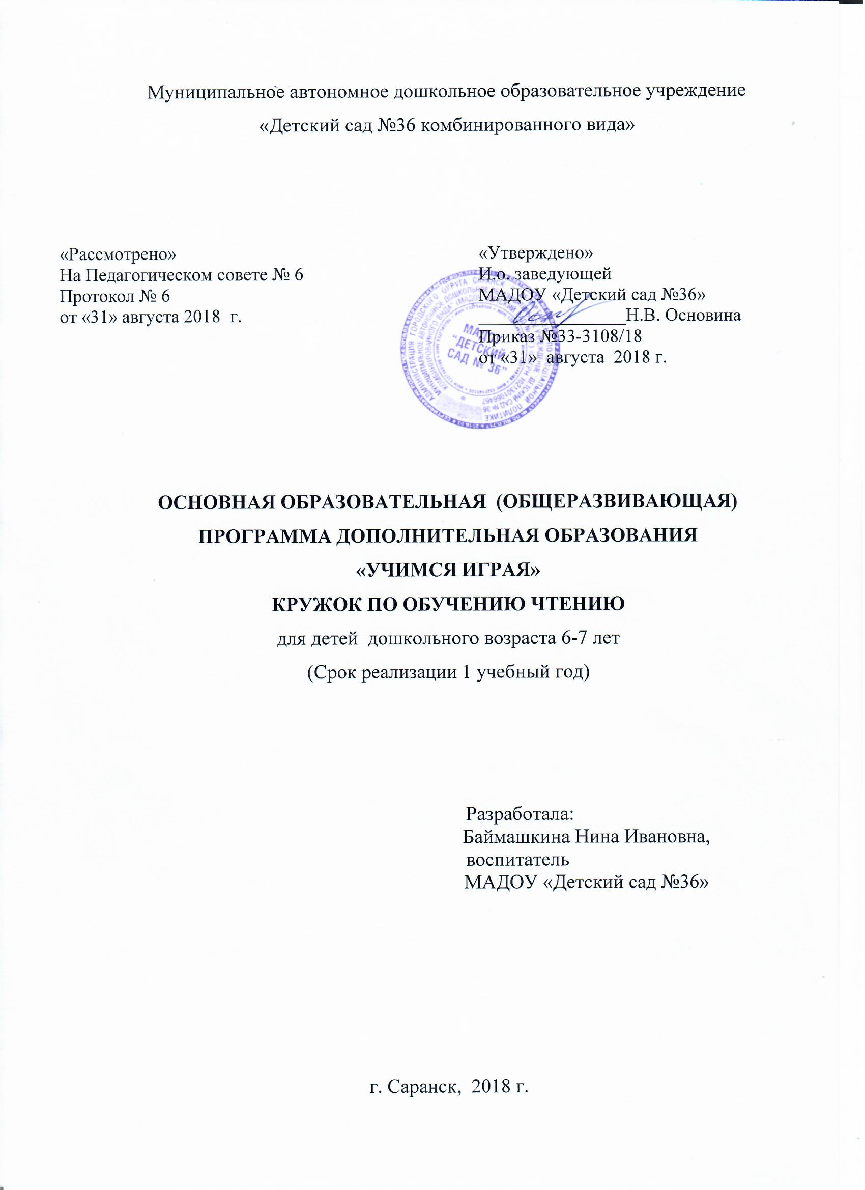
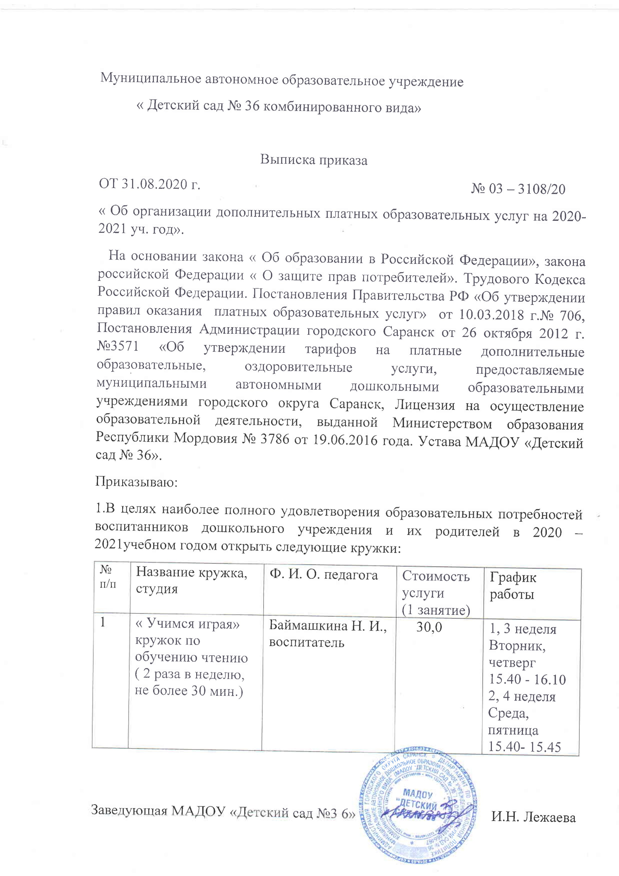

Slide 27
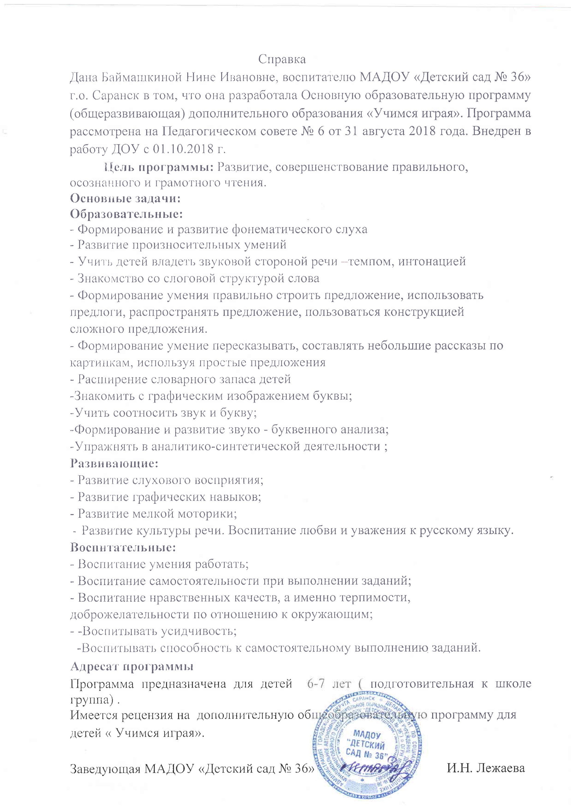
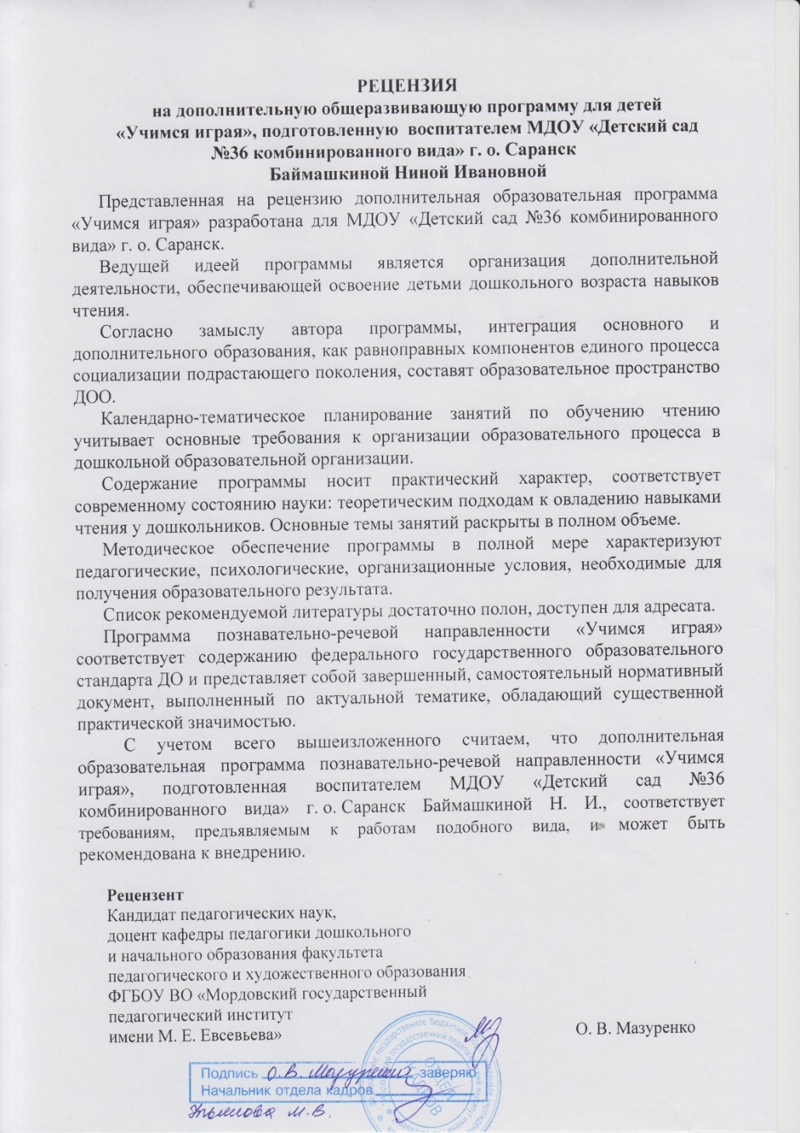

Slide 28
6 Выступления на заседаниях методических советов, научно – практических конференциях, педагогических чтениях, семинарах, секциях, форумах, радиопередачах(очно)

Slide 29
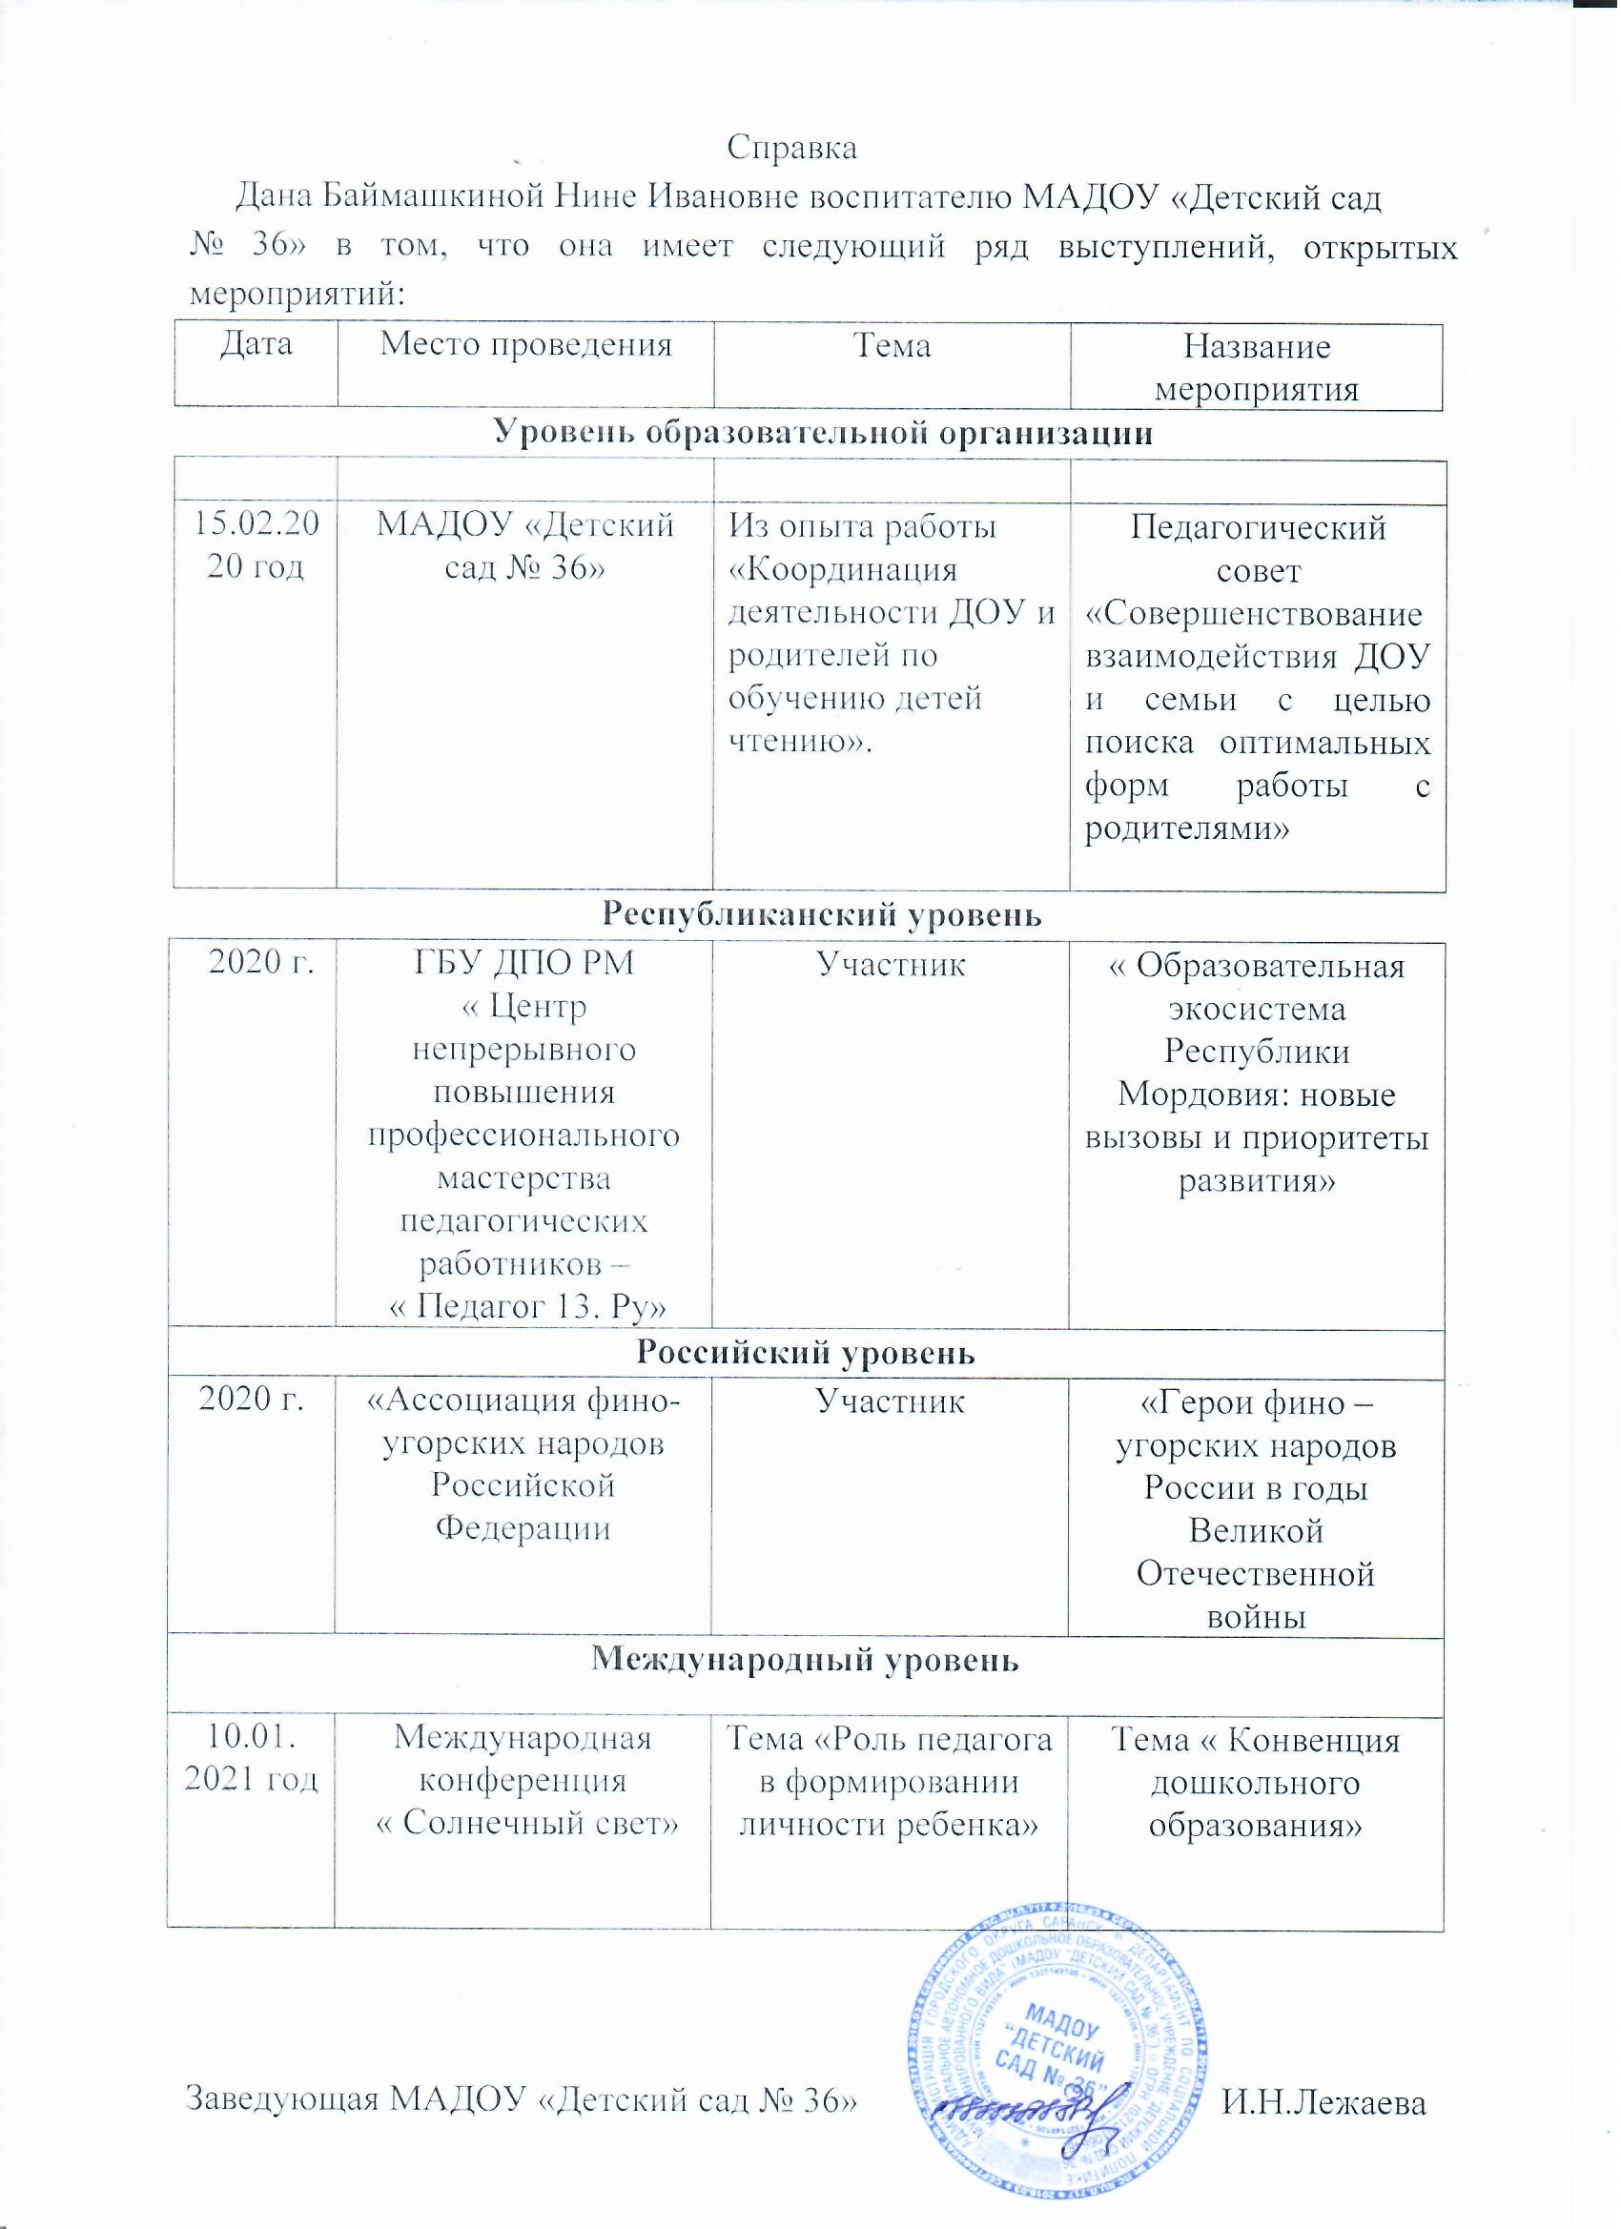
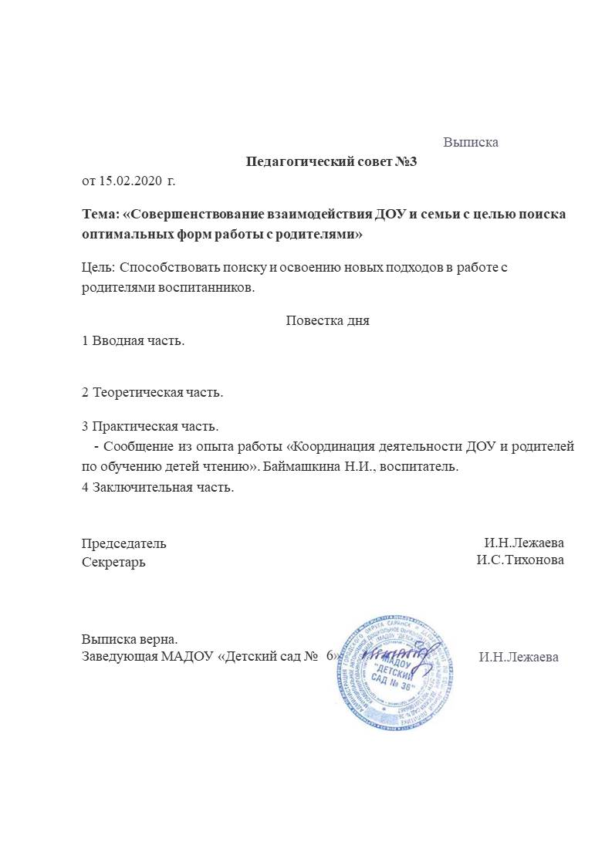

Slide 30
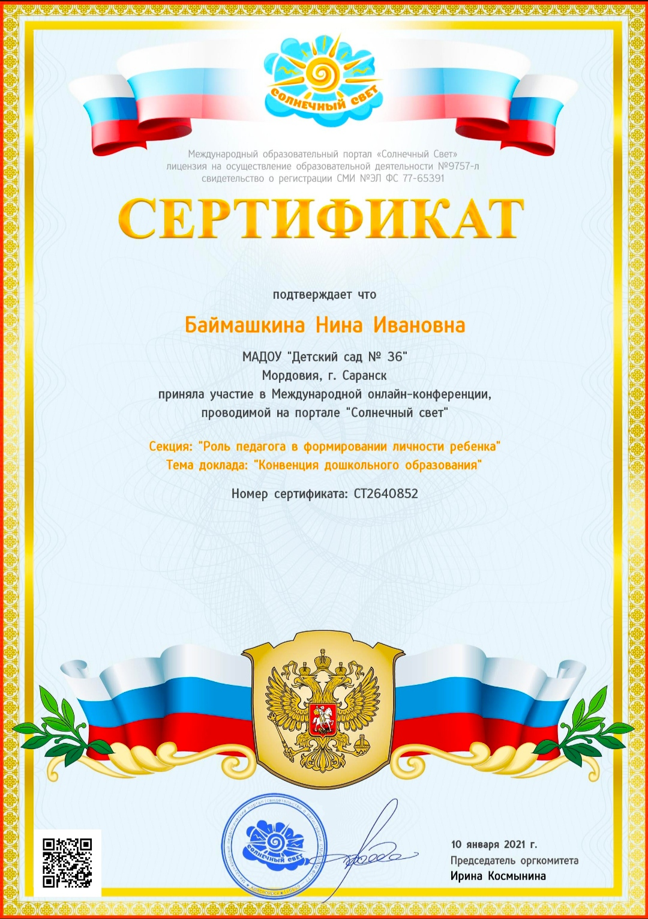

Slide 31
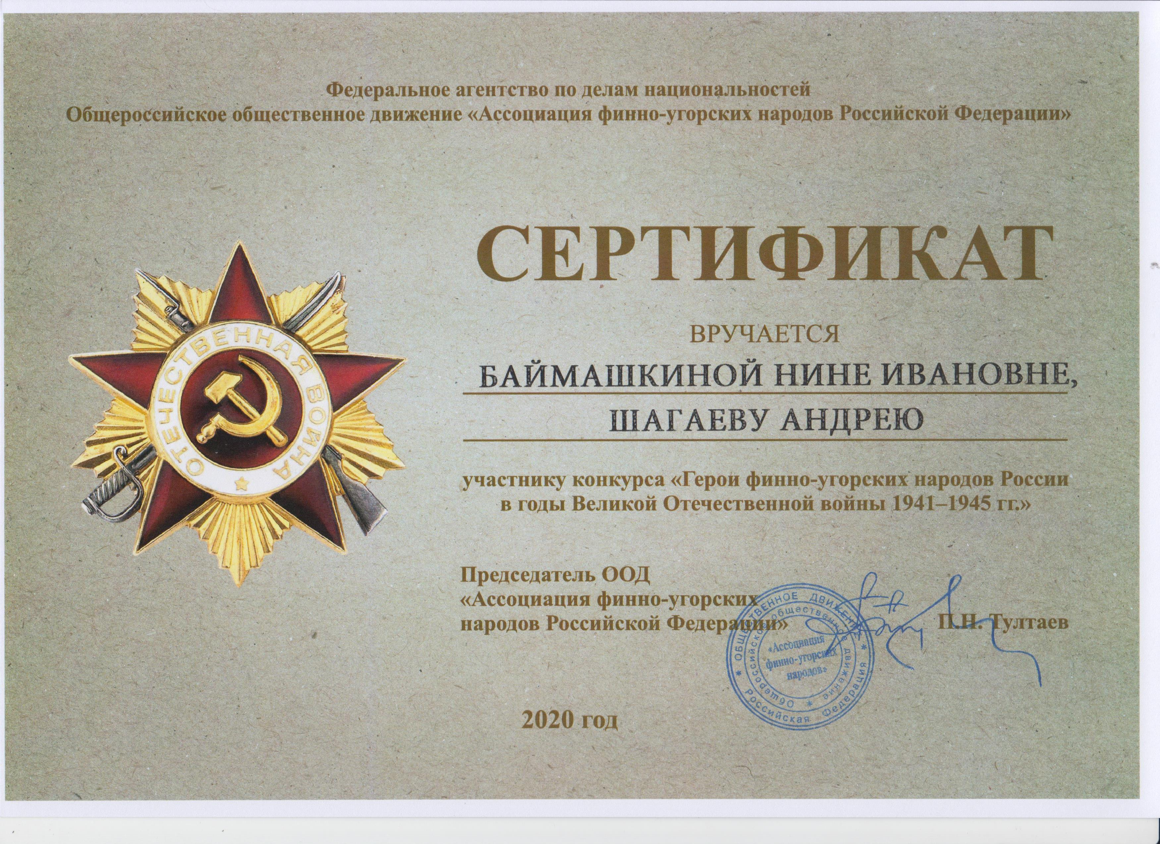

Slide 32
7 Проведение открытых занятий, мастер – классов, мероприятий

Slide 33
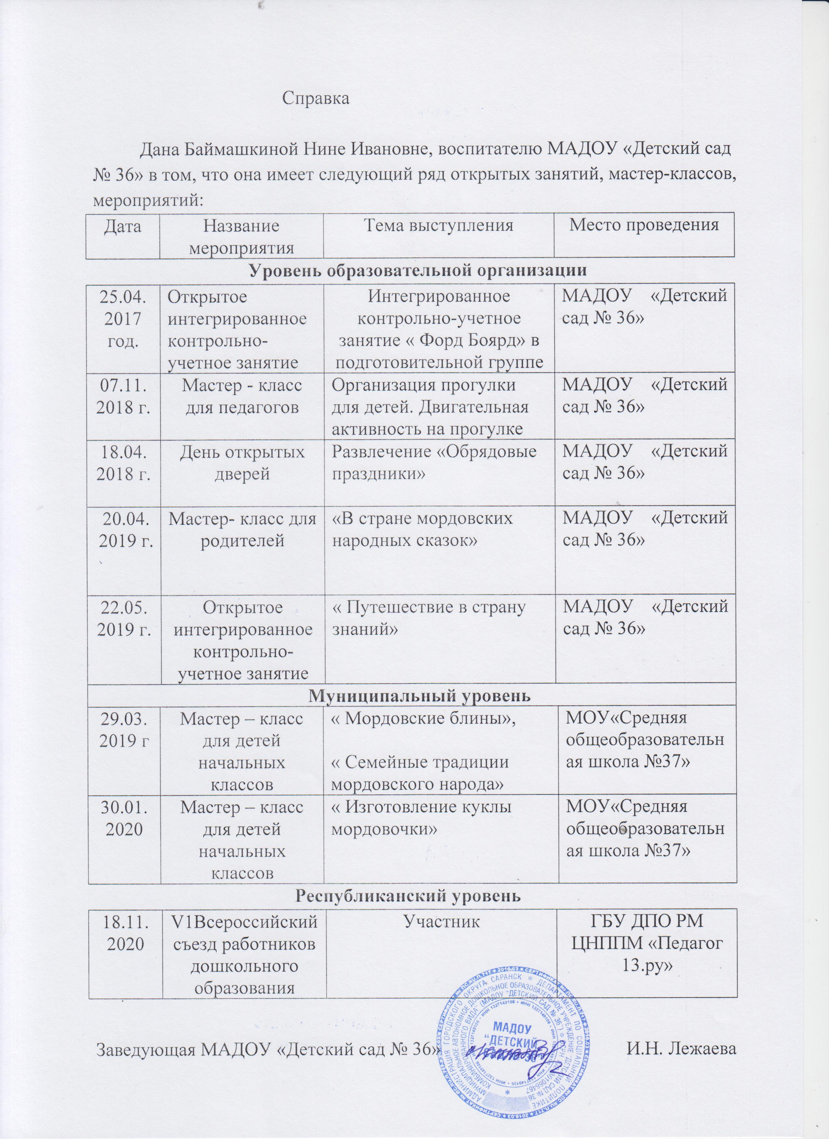

Slide 34
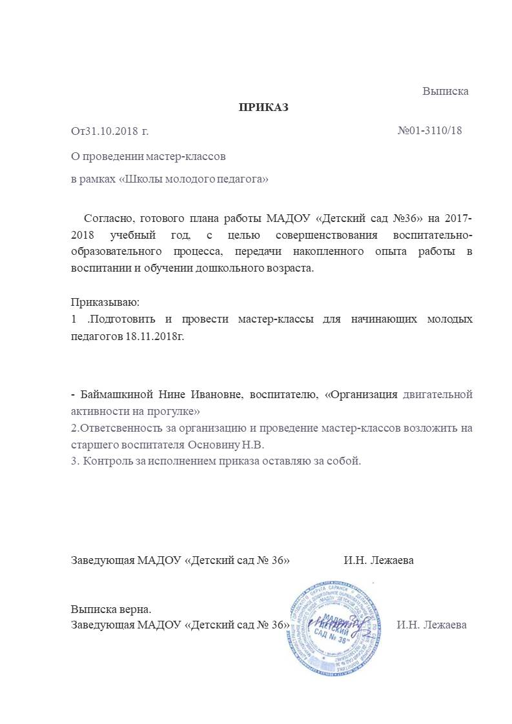
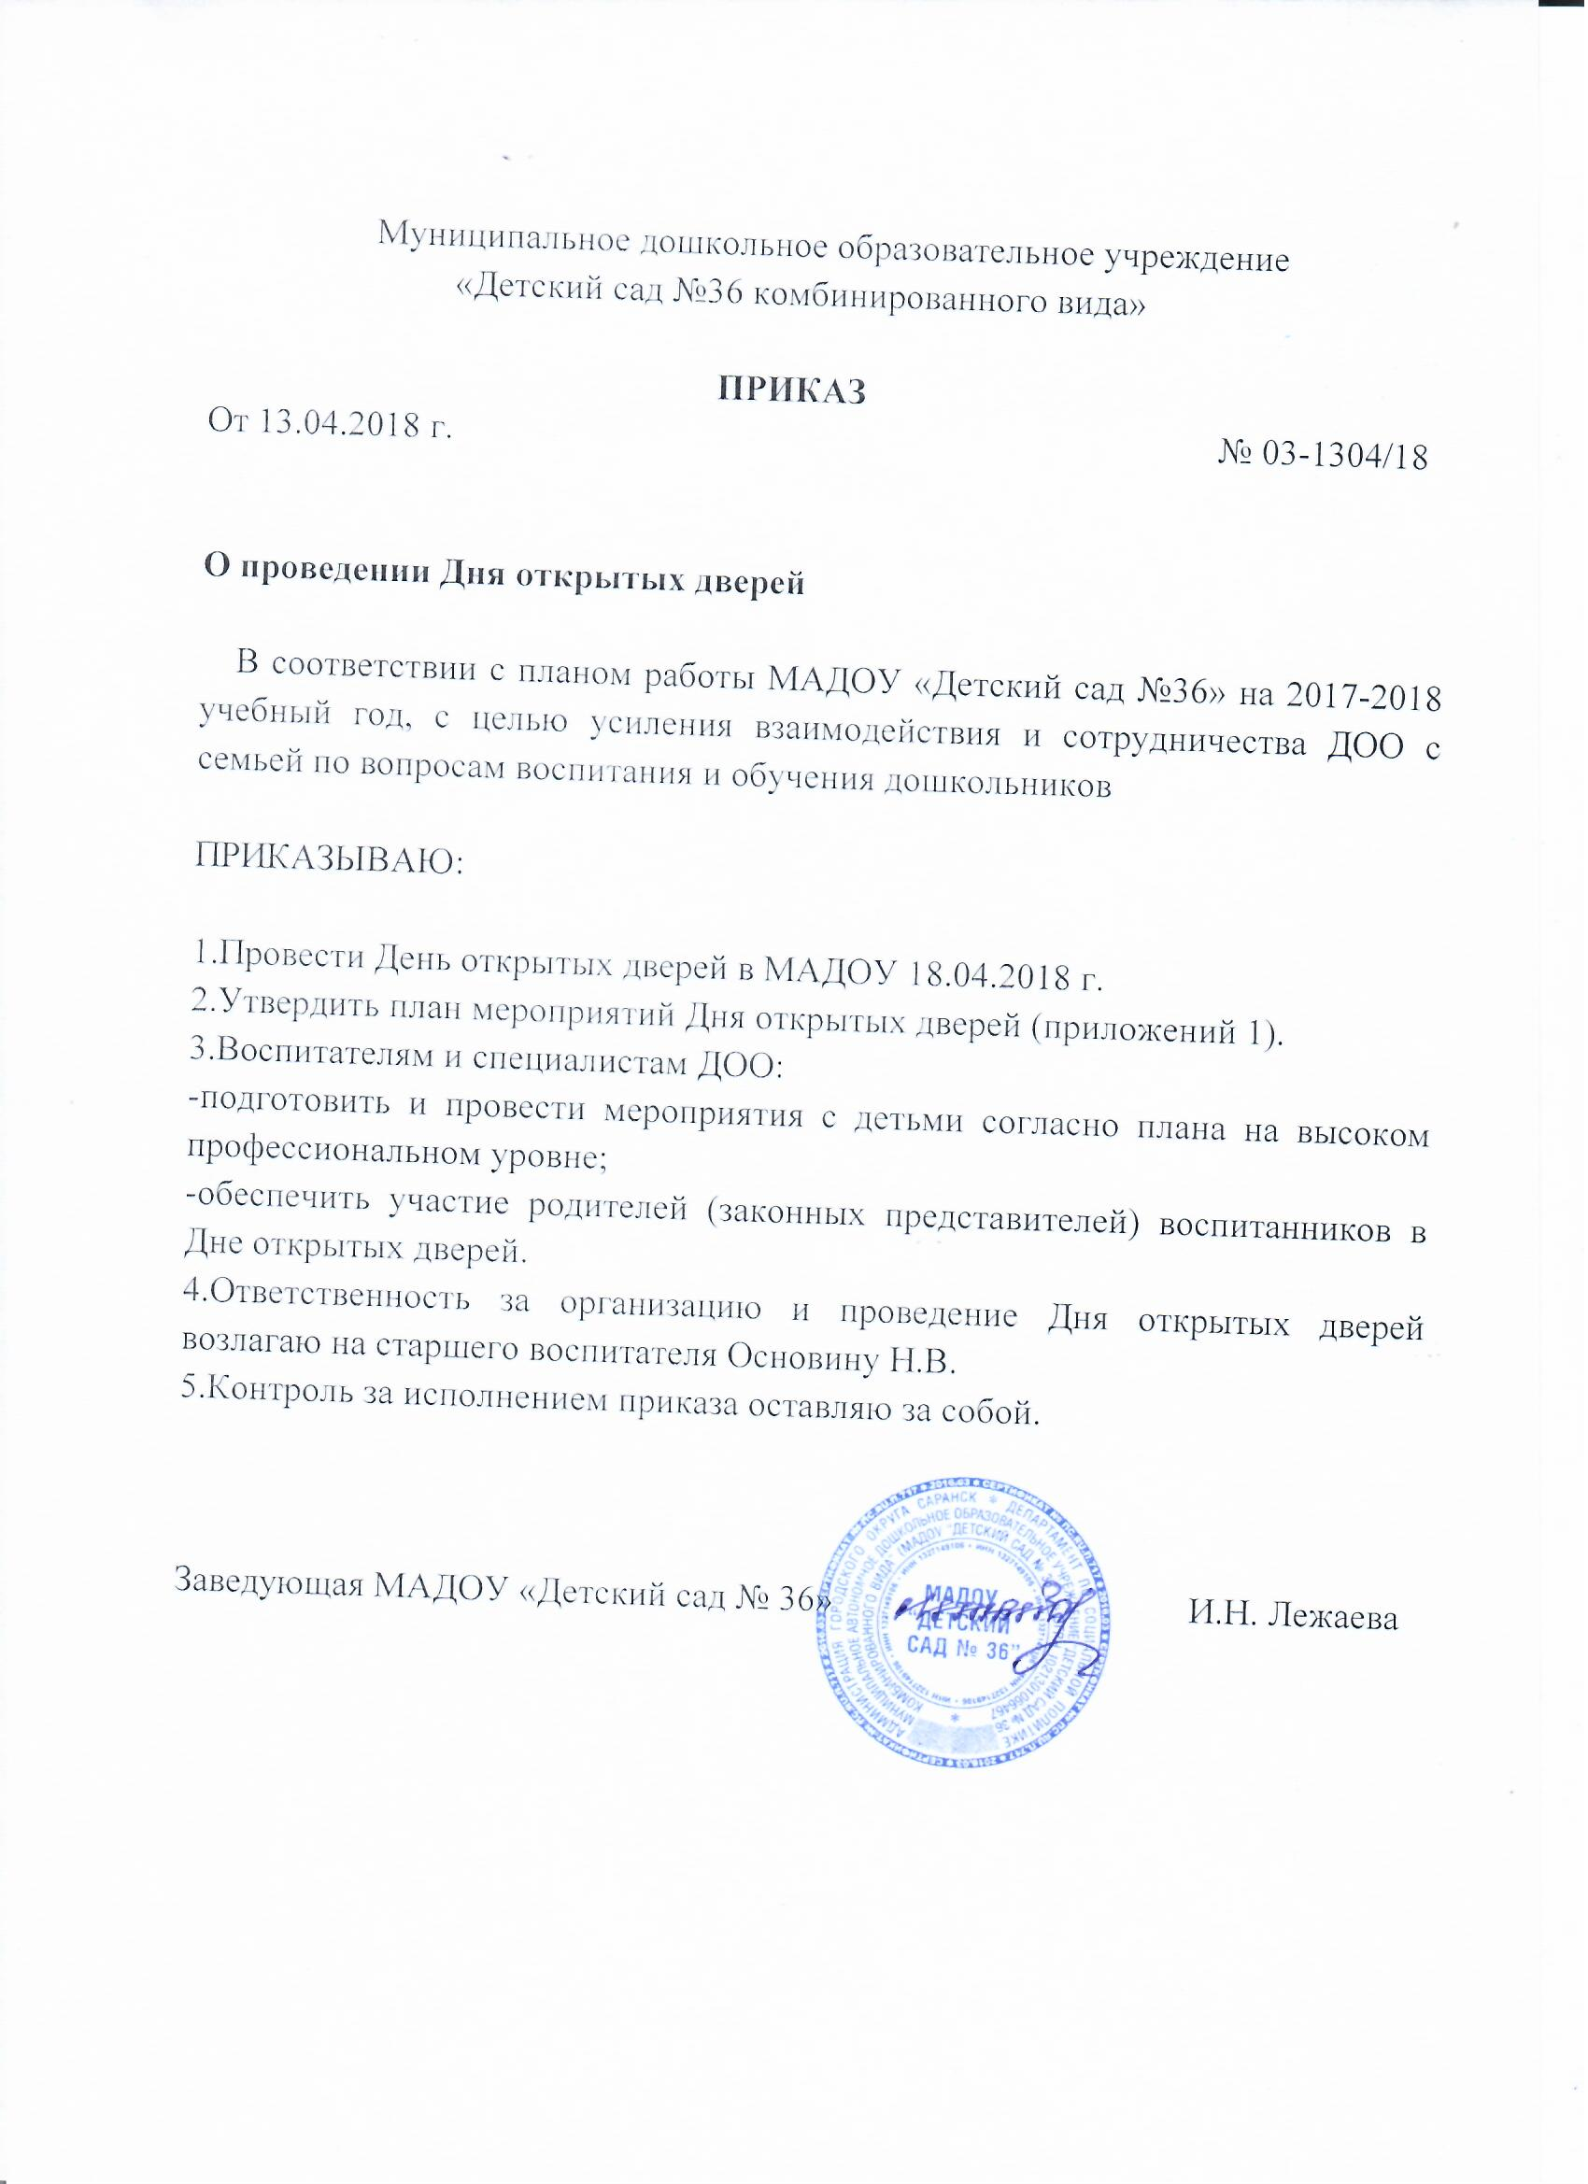

Slide 35
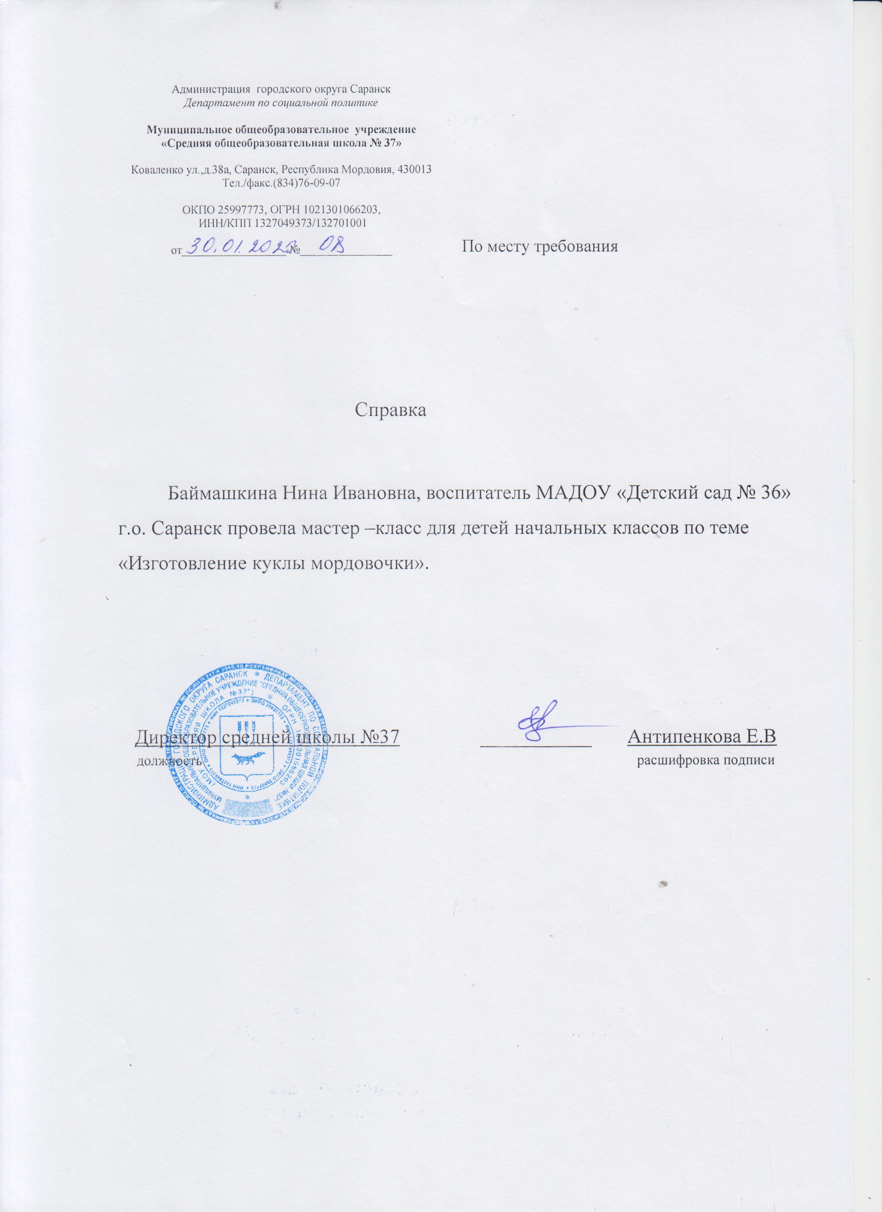
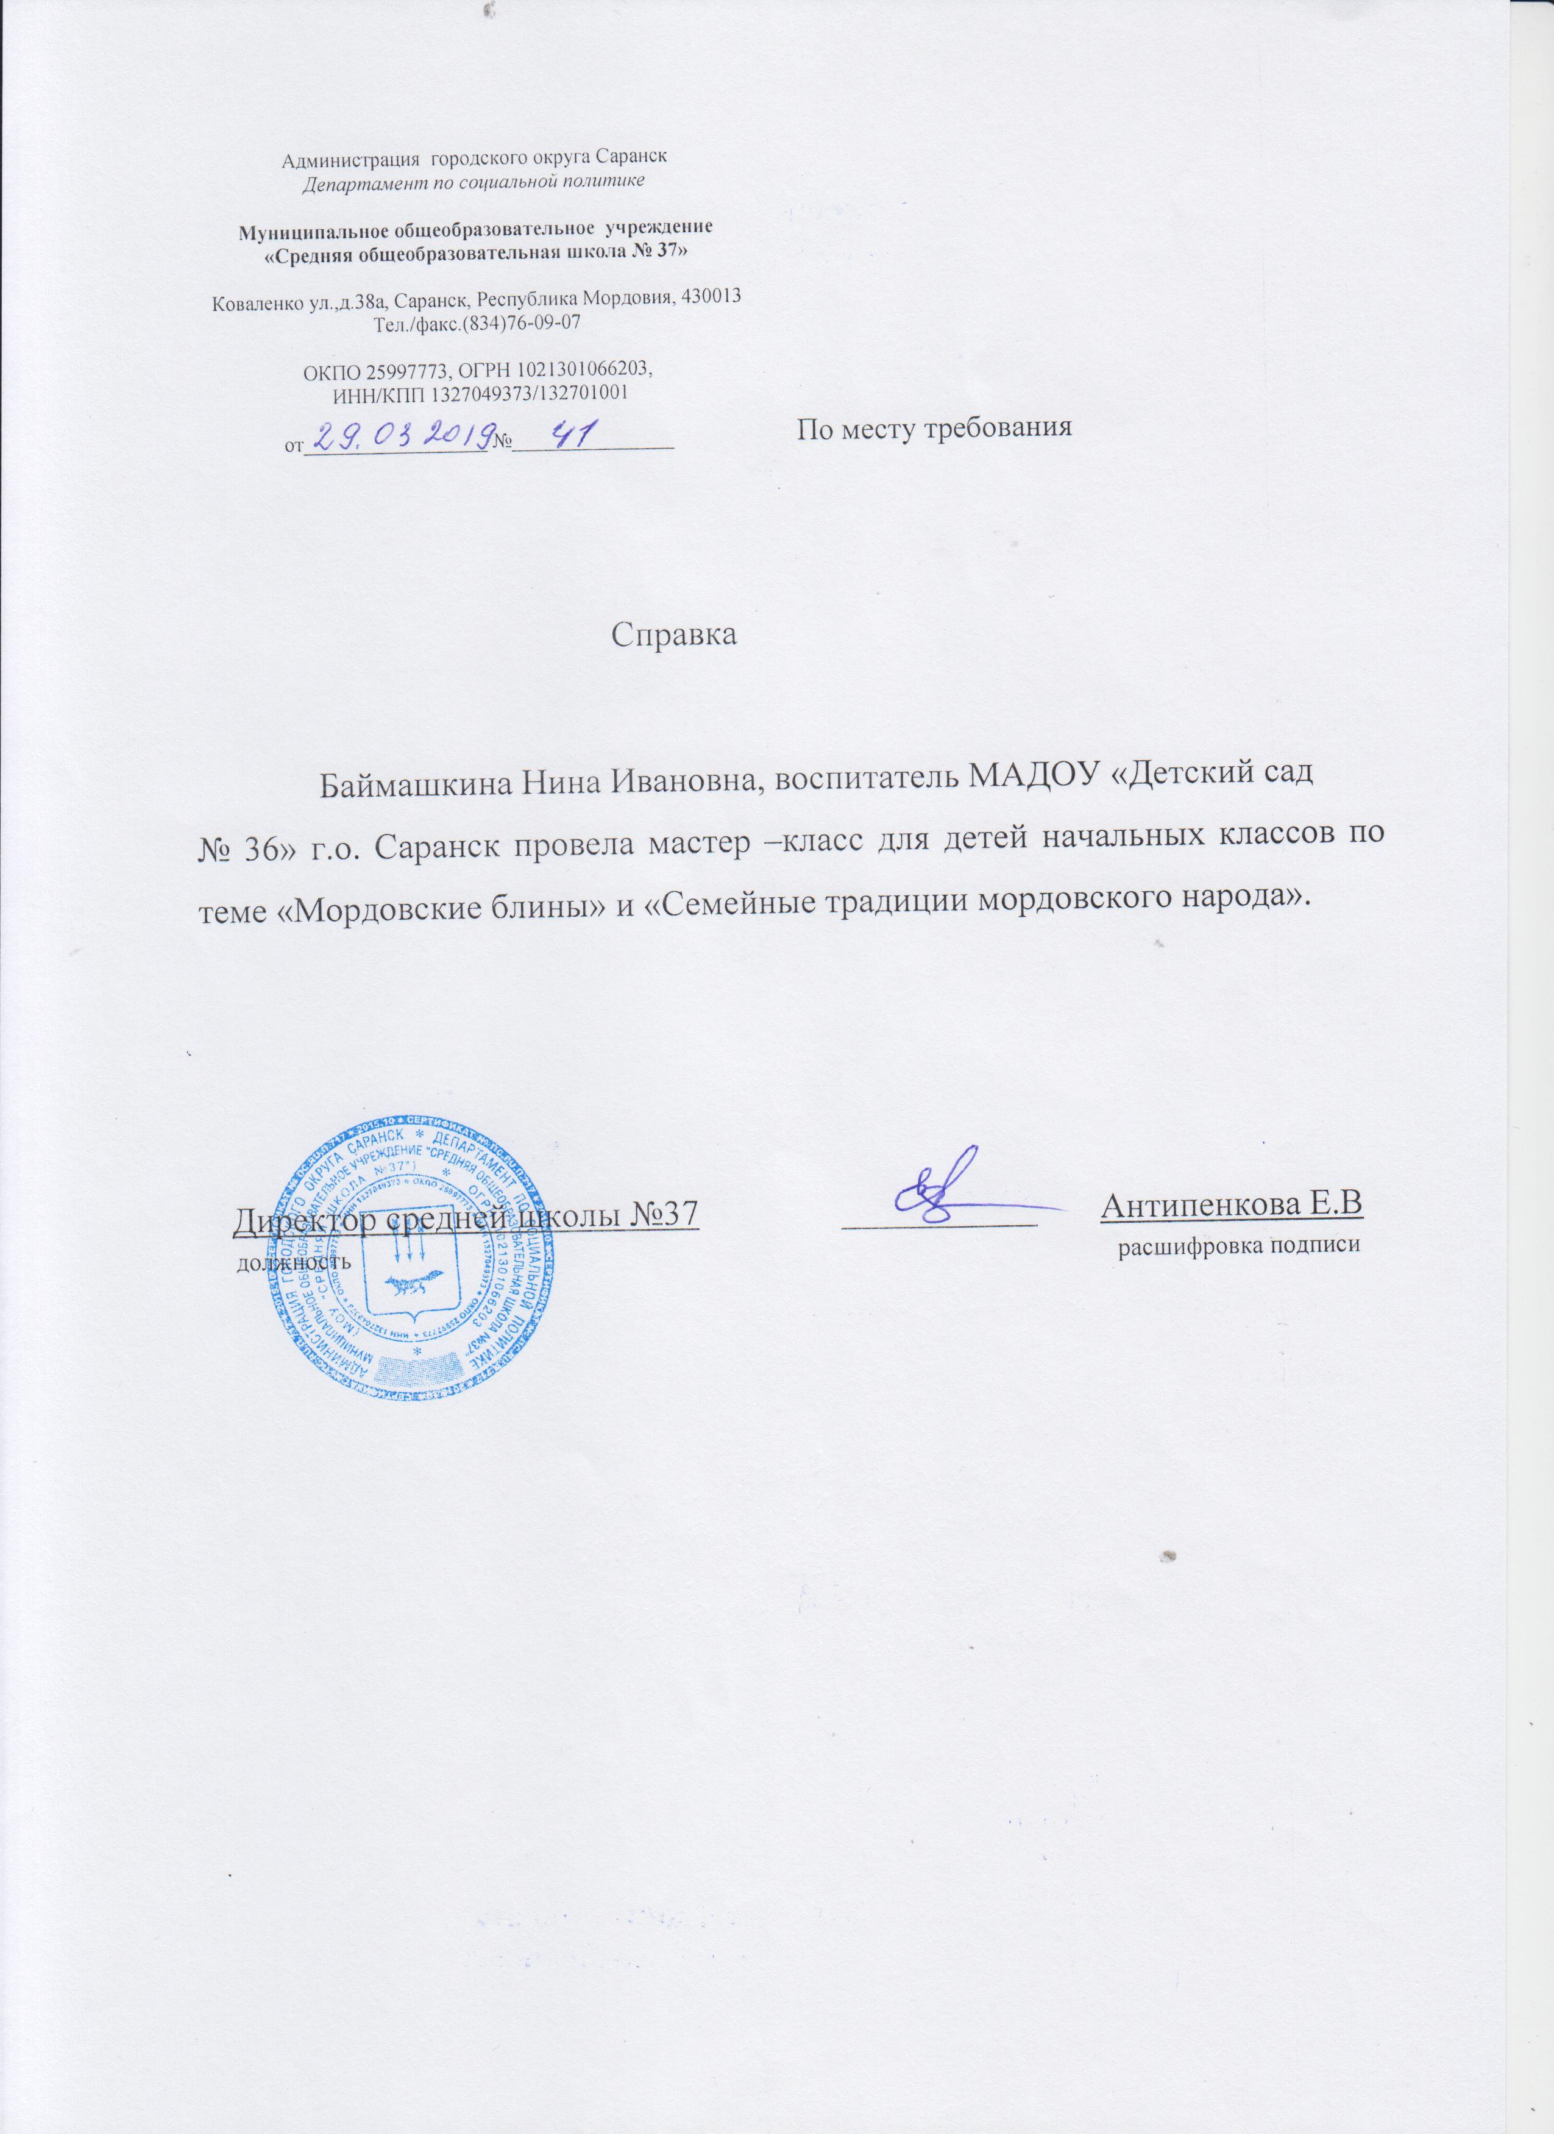

Slide 36
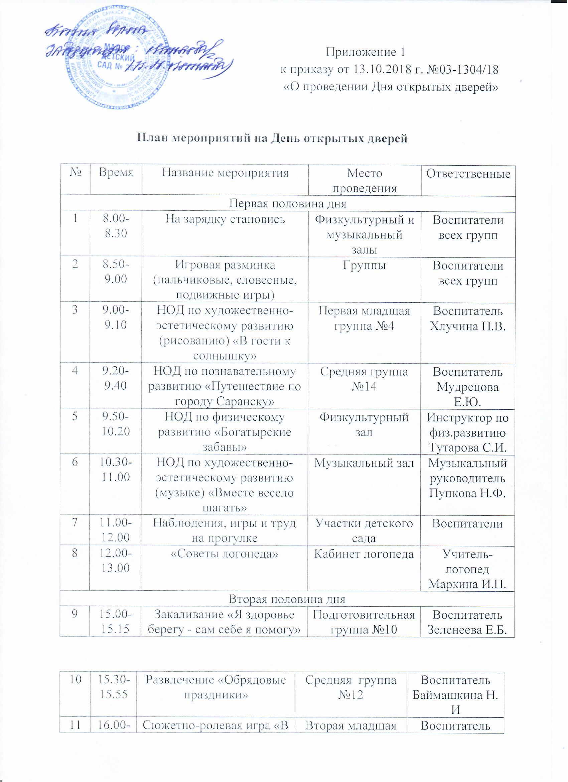
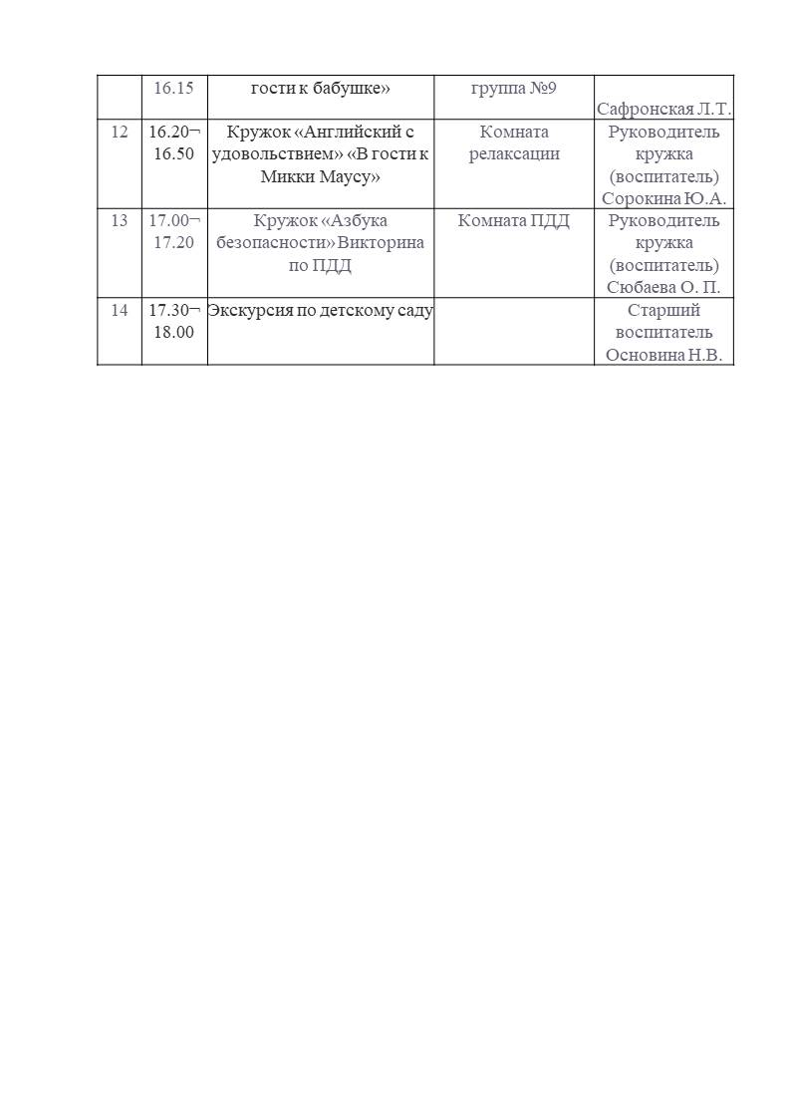

Slide 37
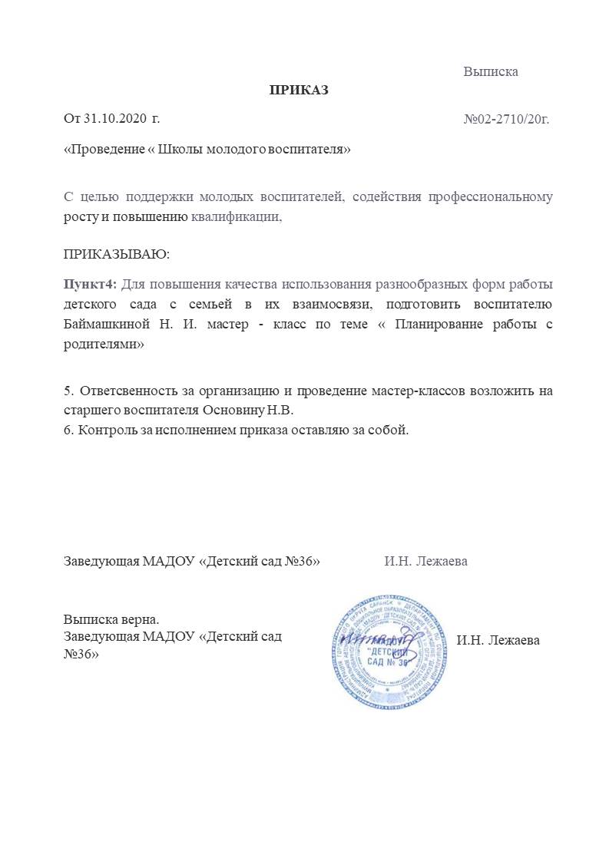

Slide 38
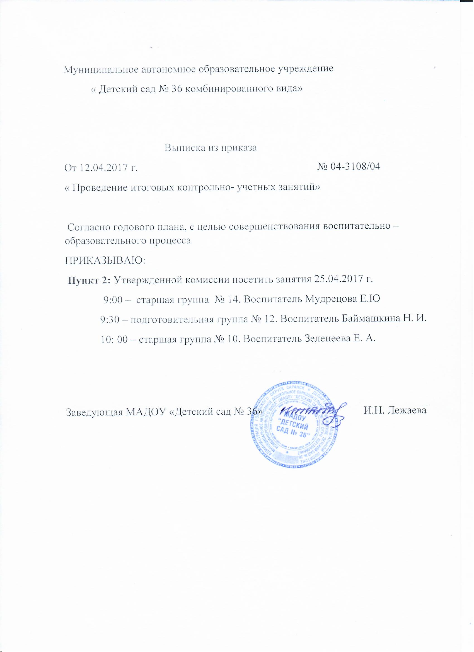
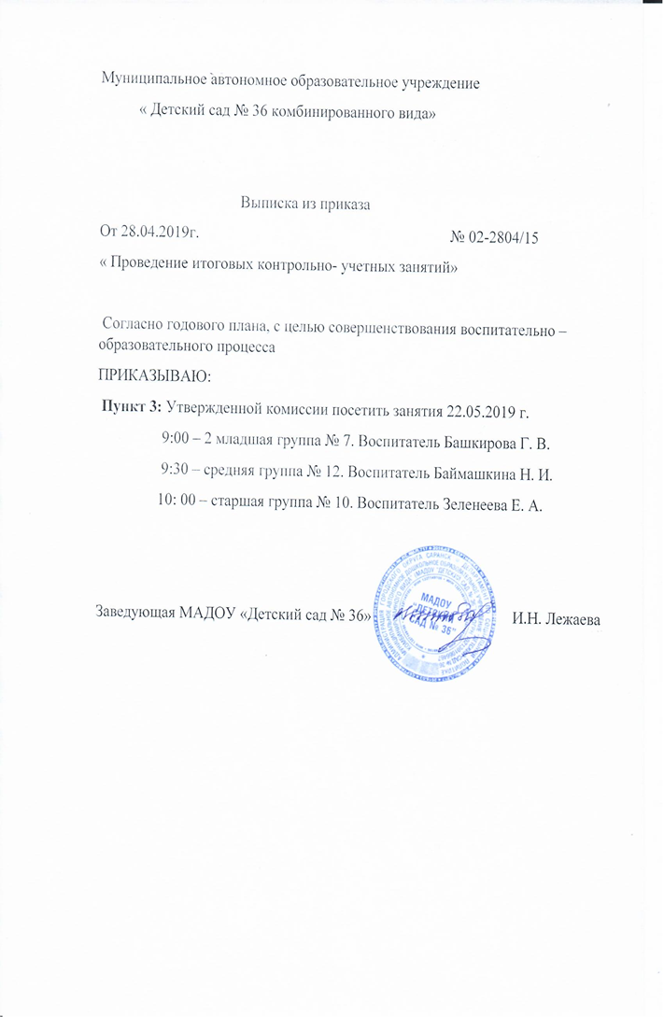

Slide 39
8 Экспертная деятельность

Slide 40
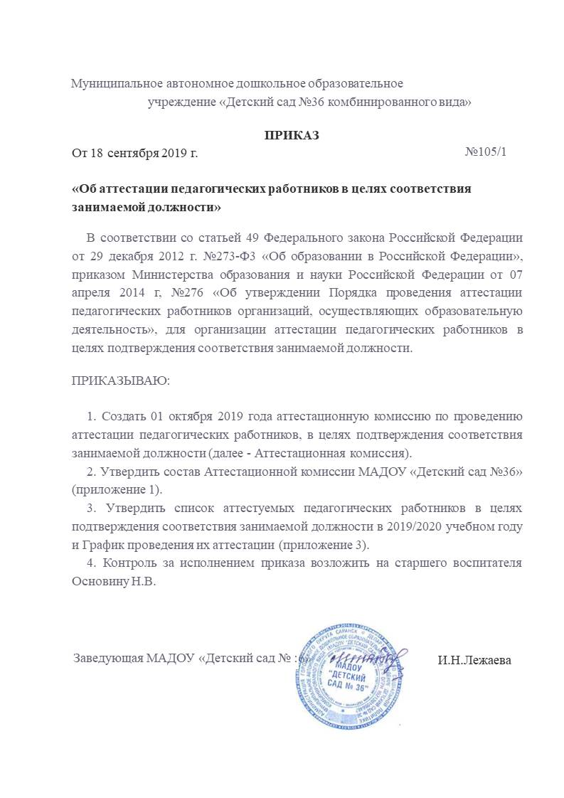
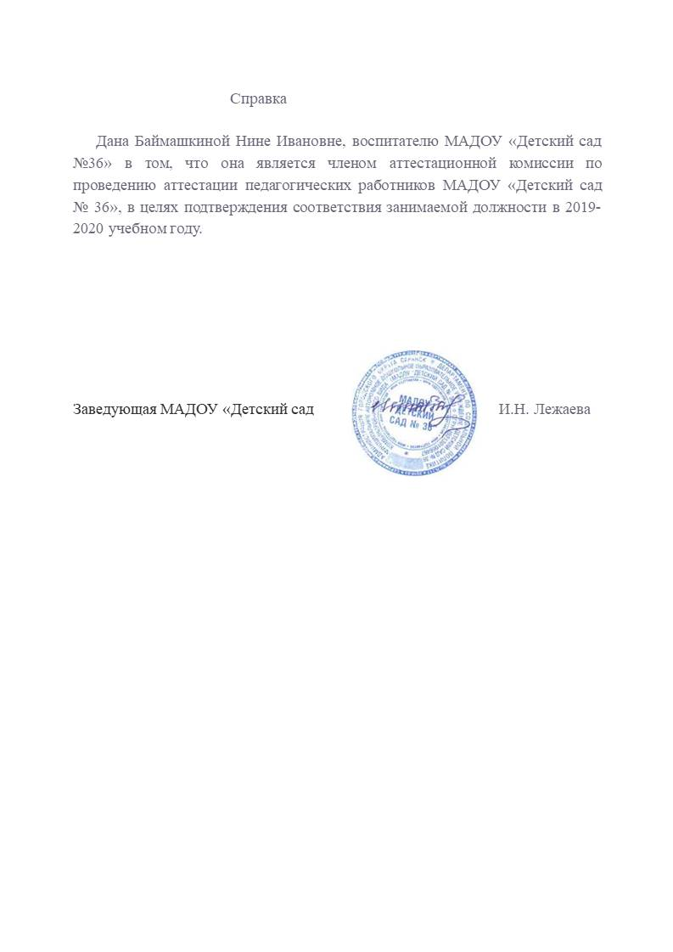

Slide 41
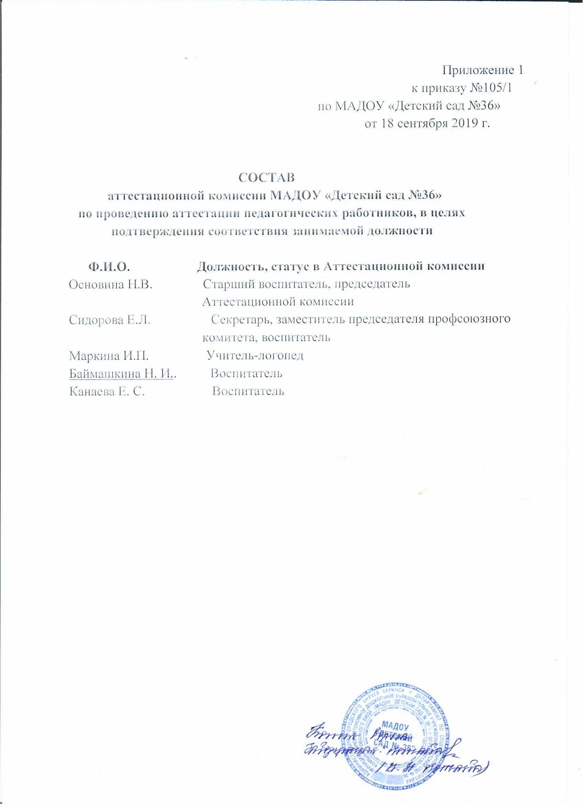

Slide 42
9 Общественно-педагогическая активность педагога: участие в комиссиях, педагогических сообществах, в жюри конкурсов

Slide 43
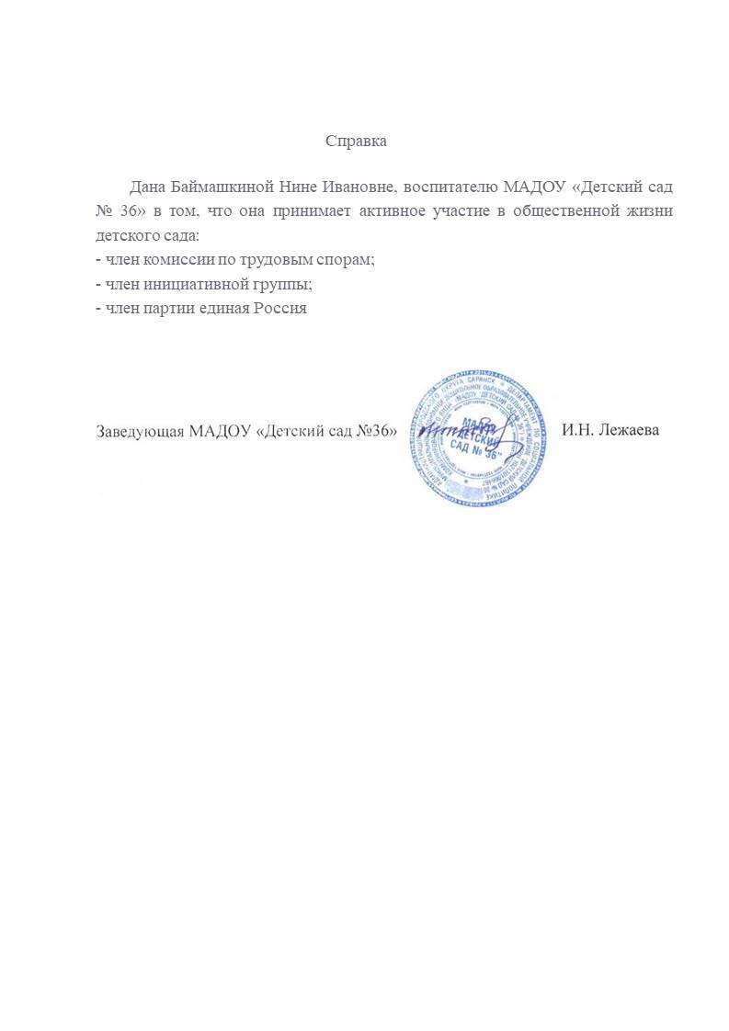

Slide 44
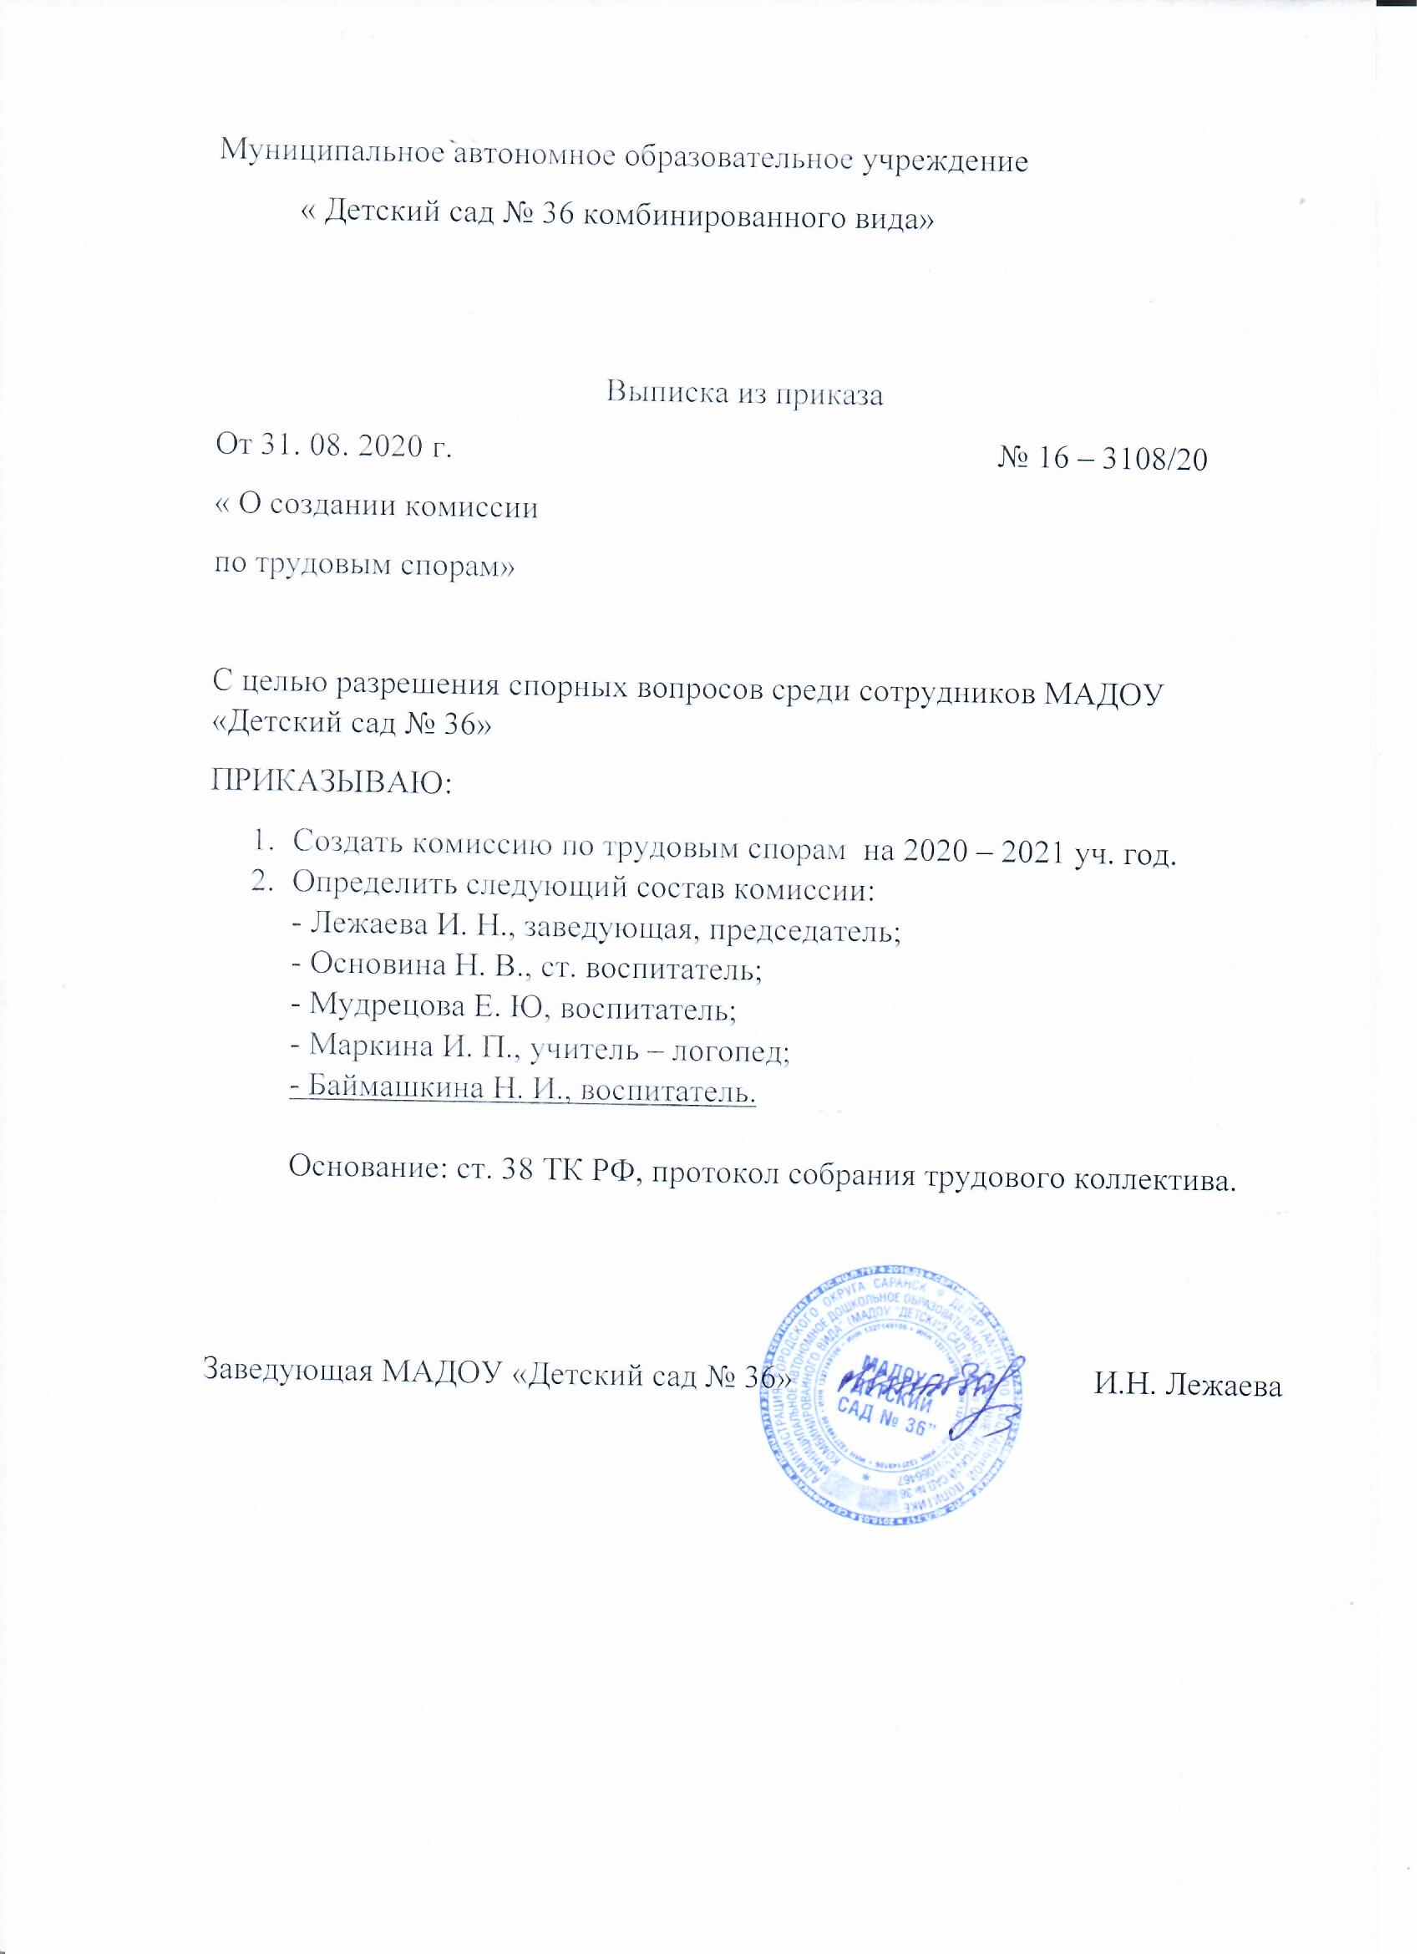
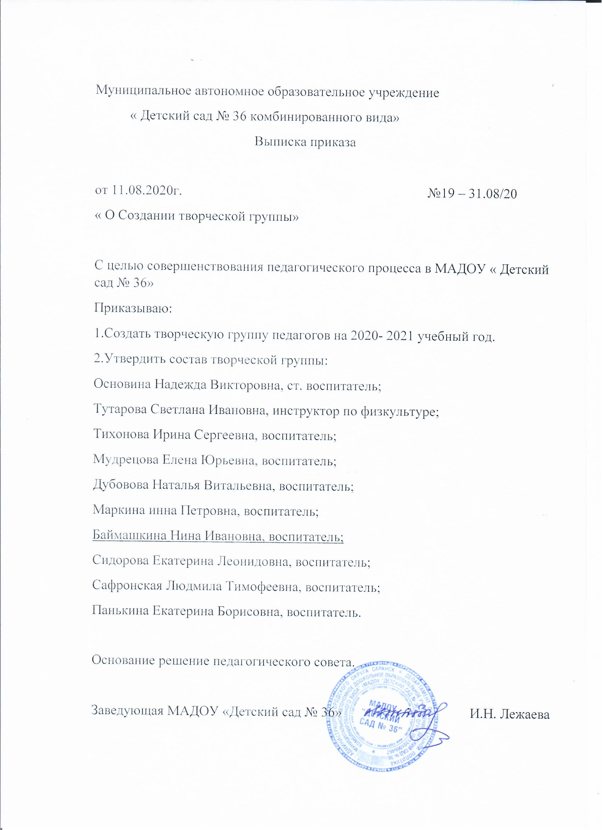

Slide 45
10 Позитивные результаты работы с воспитанниками:

Slide 46
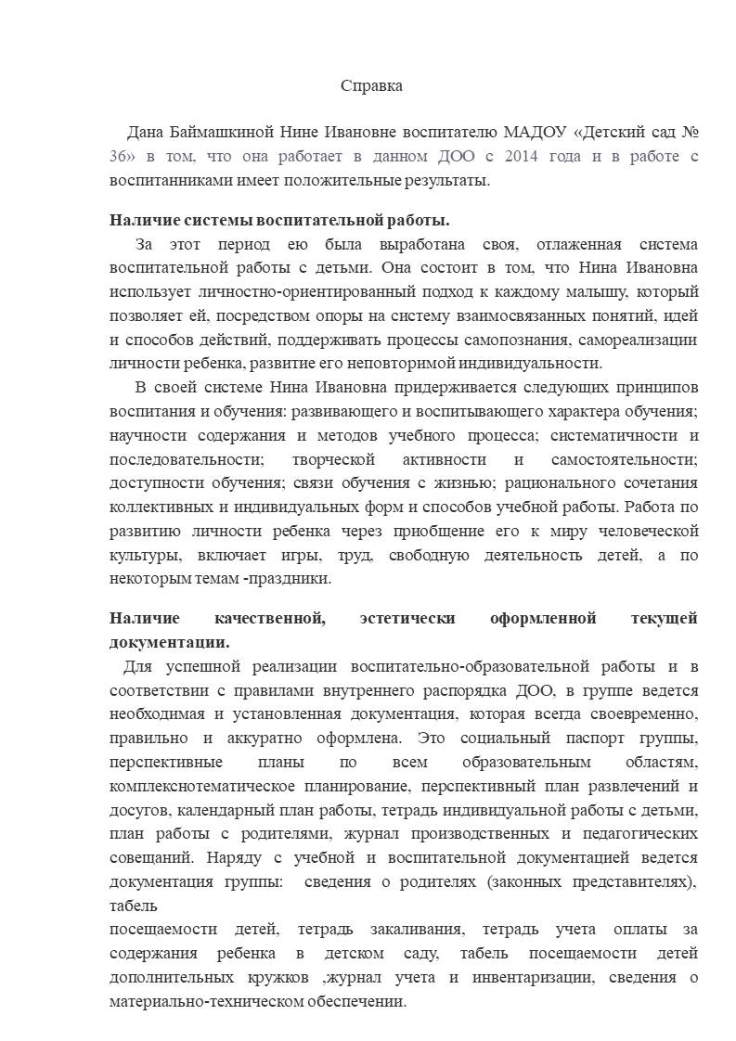
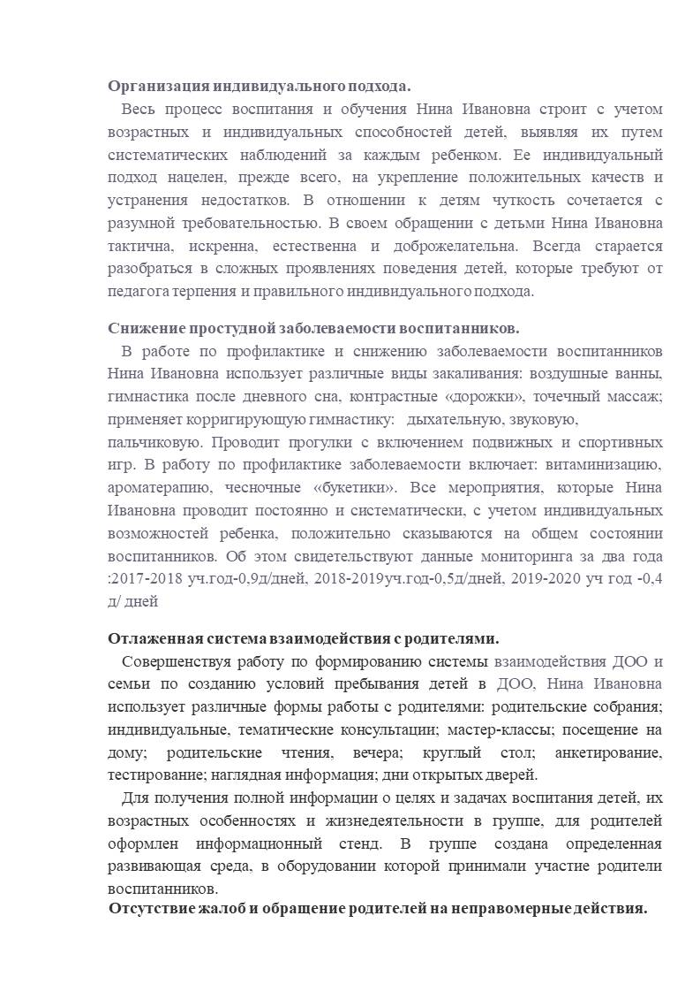

Slide 47
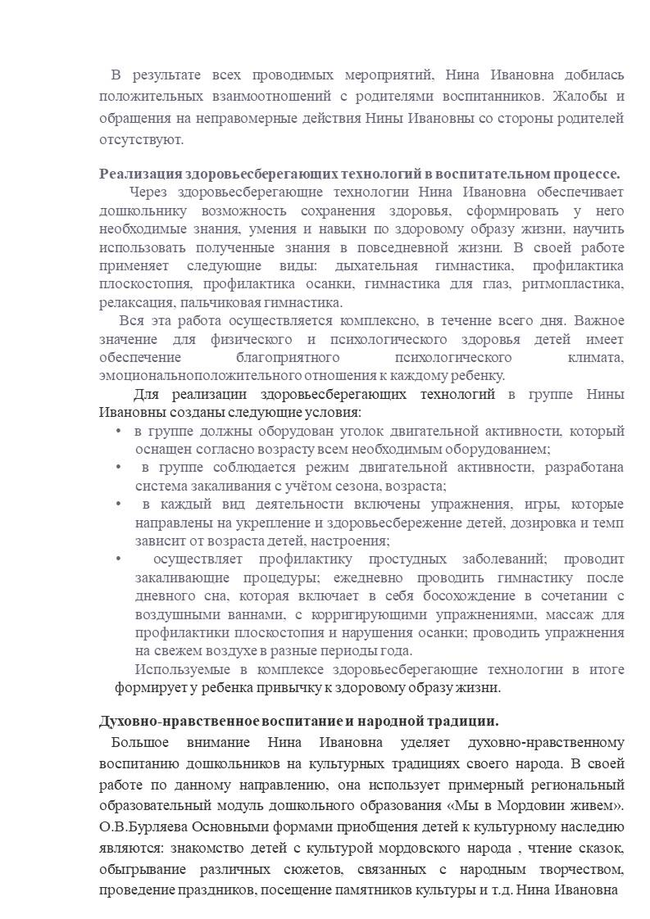

Slide 48
11 Качество взаимодействия с родителями

Slide 49
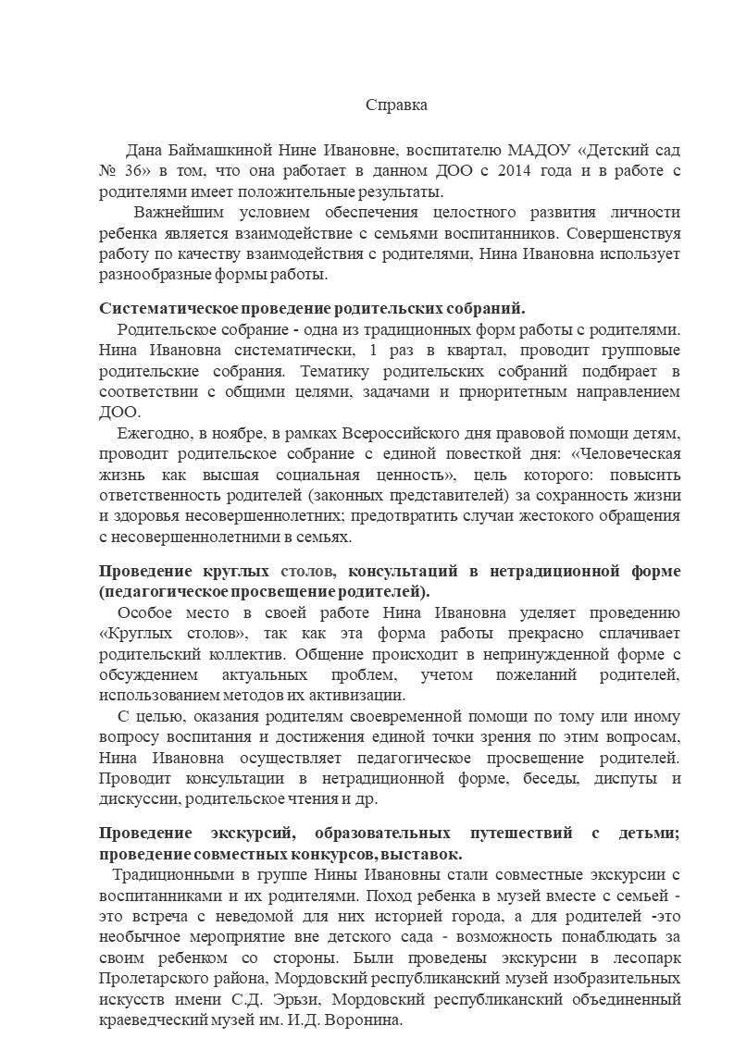
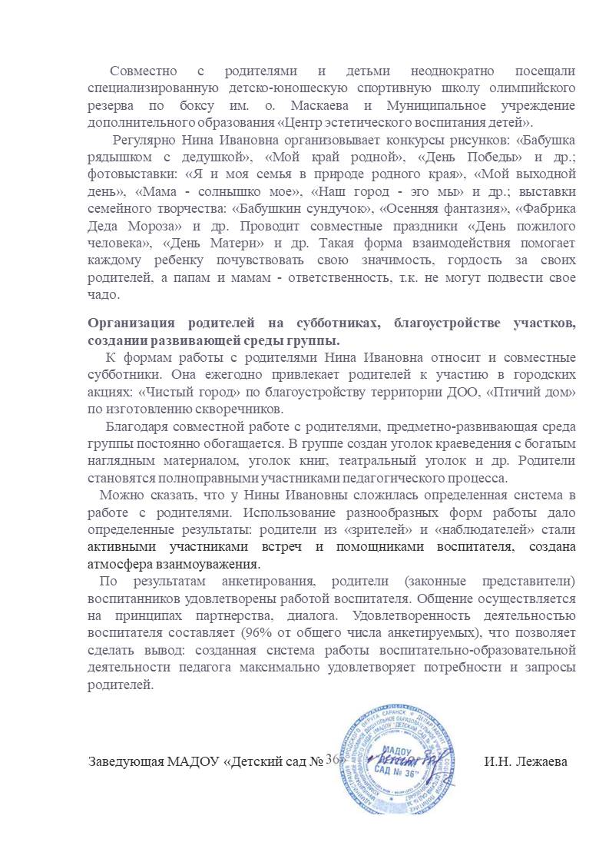

Slide 50
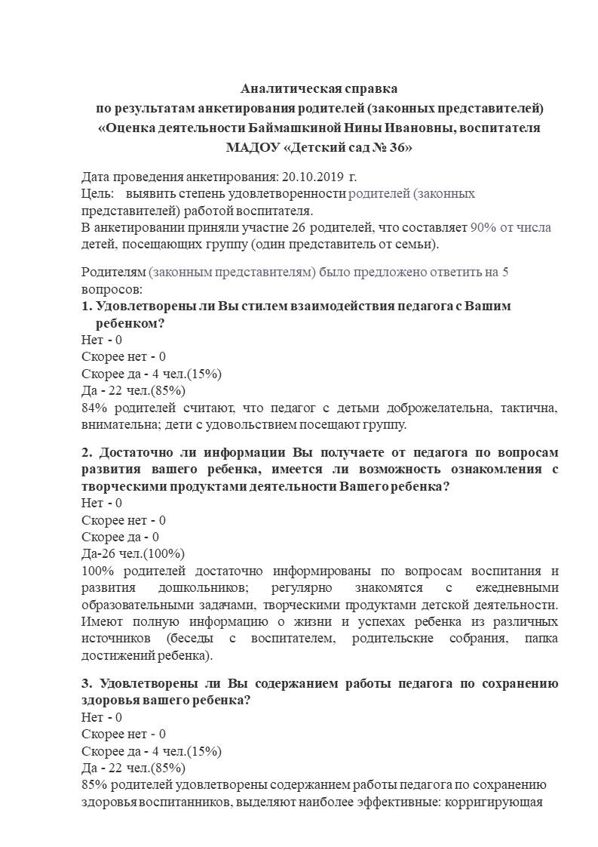

Slide 51
12 Работа с детьми из социально – неблагополучных семей

Slide 55
13 Участие педагога в профессиональных конкурсах

Slide 60
14 Награды и поощрения

